Slide 1
Français
Jaune Term 1
Nom : ……………………………………………….
Professeur(e) : ……………………………………..
Classe : ……………………………………………..

Slide 2
Contents
Contents | page
Introduction: La famille Kergosien | 1
Les phoniques | 2
term 1 Learning Overview | 3
1. Les voyelles a – e – i – o - u | 4-5
2. Greeting and responding to the register | 6-8
3. Introducing yourself, saying goodbye, asking questions | 9-11
4. Describing myself, describing someone else | 12-14
5. Describing someone, asking questions | 15-17
6. Saying what day of the week it is today | 18-19
7. Describing someone | 20-22
8. Identifying things | 23-25
9. Saying what I have and someone else has | 26-29
10. Talking about having, asking yes/no questions | 30-32
11. Reading aloud a story in French | 33-35
12. Asking what? questions | 36-38
13. Christmas in France | 39

Slide 3
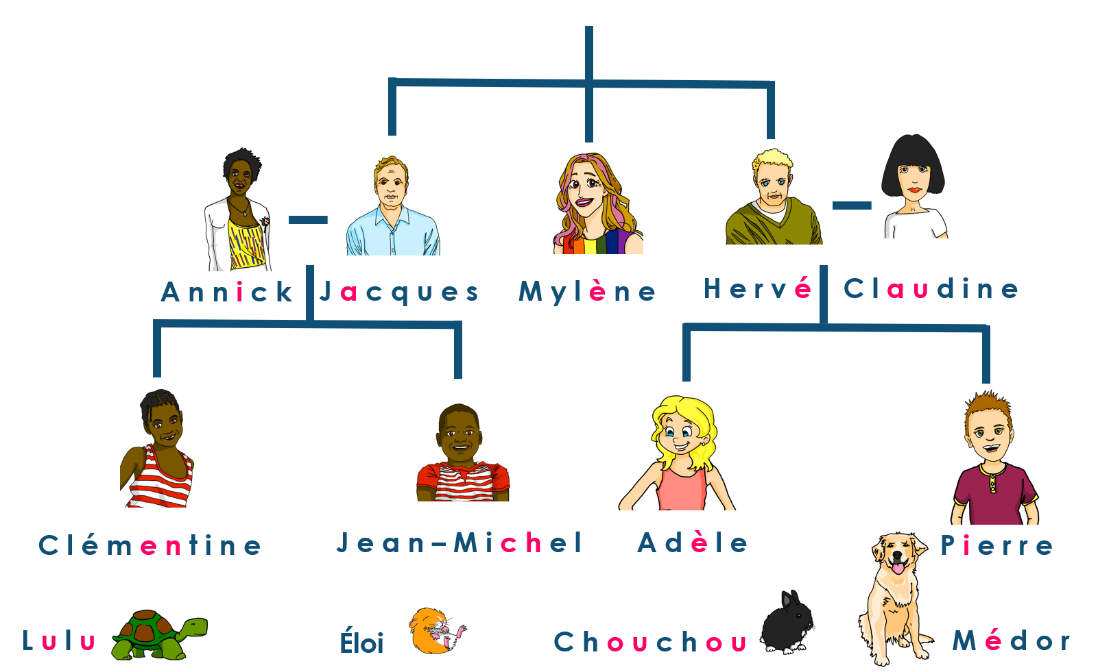
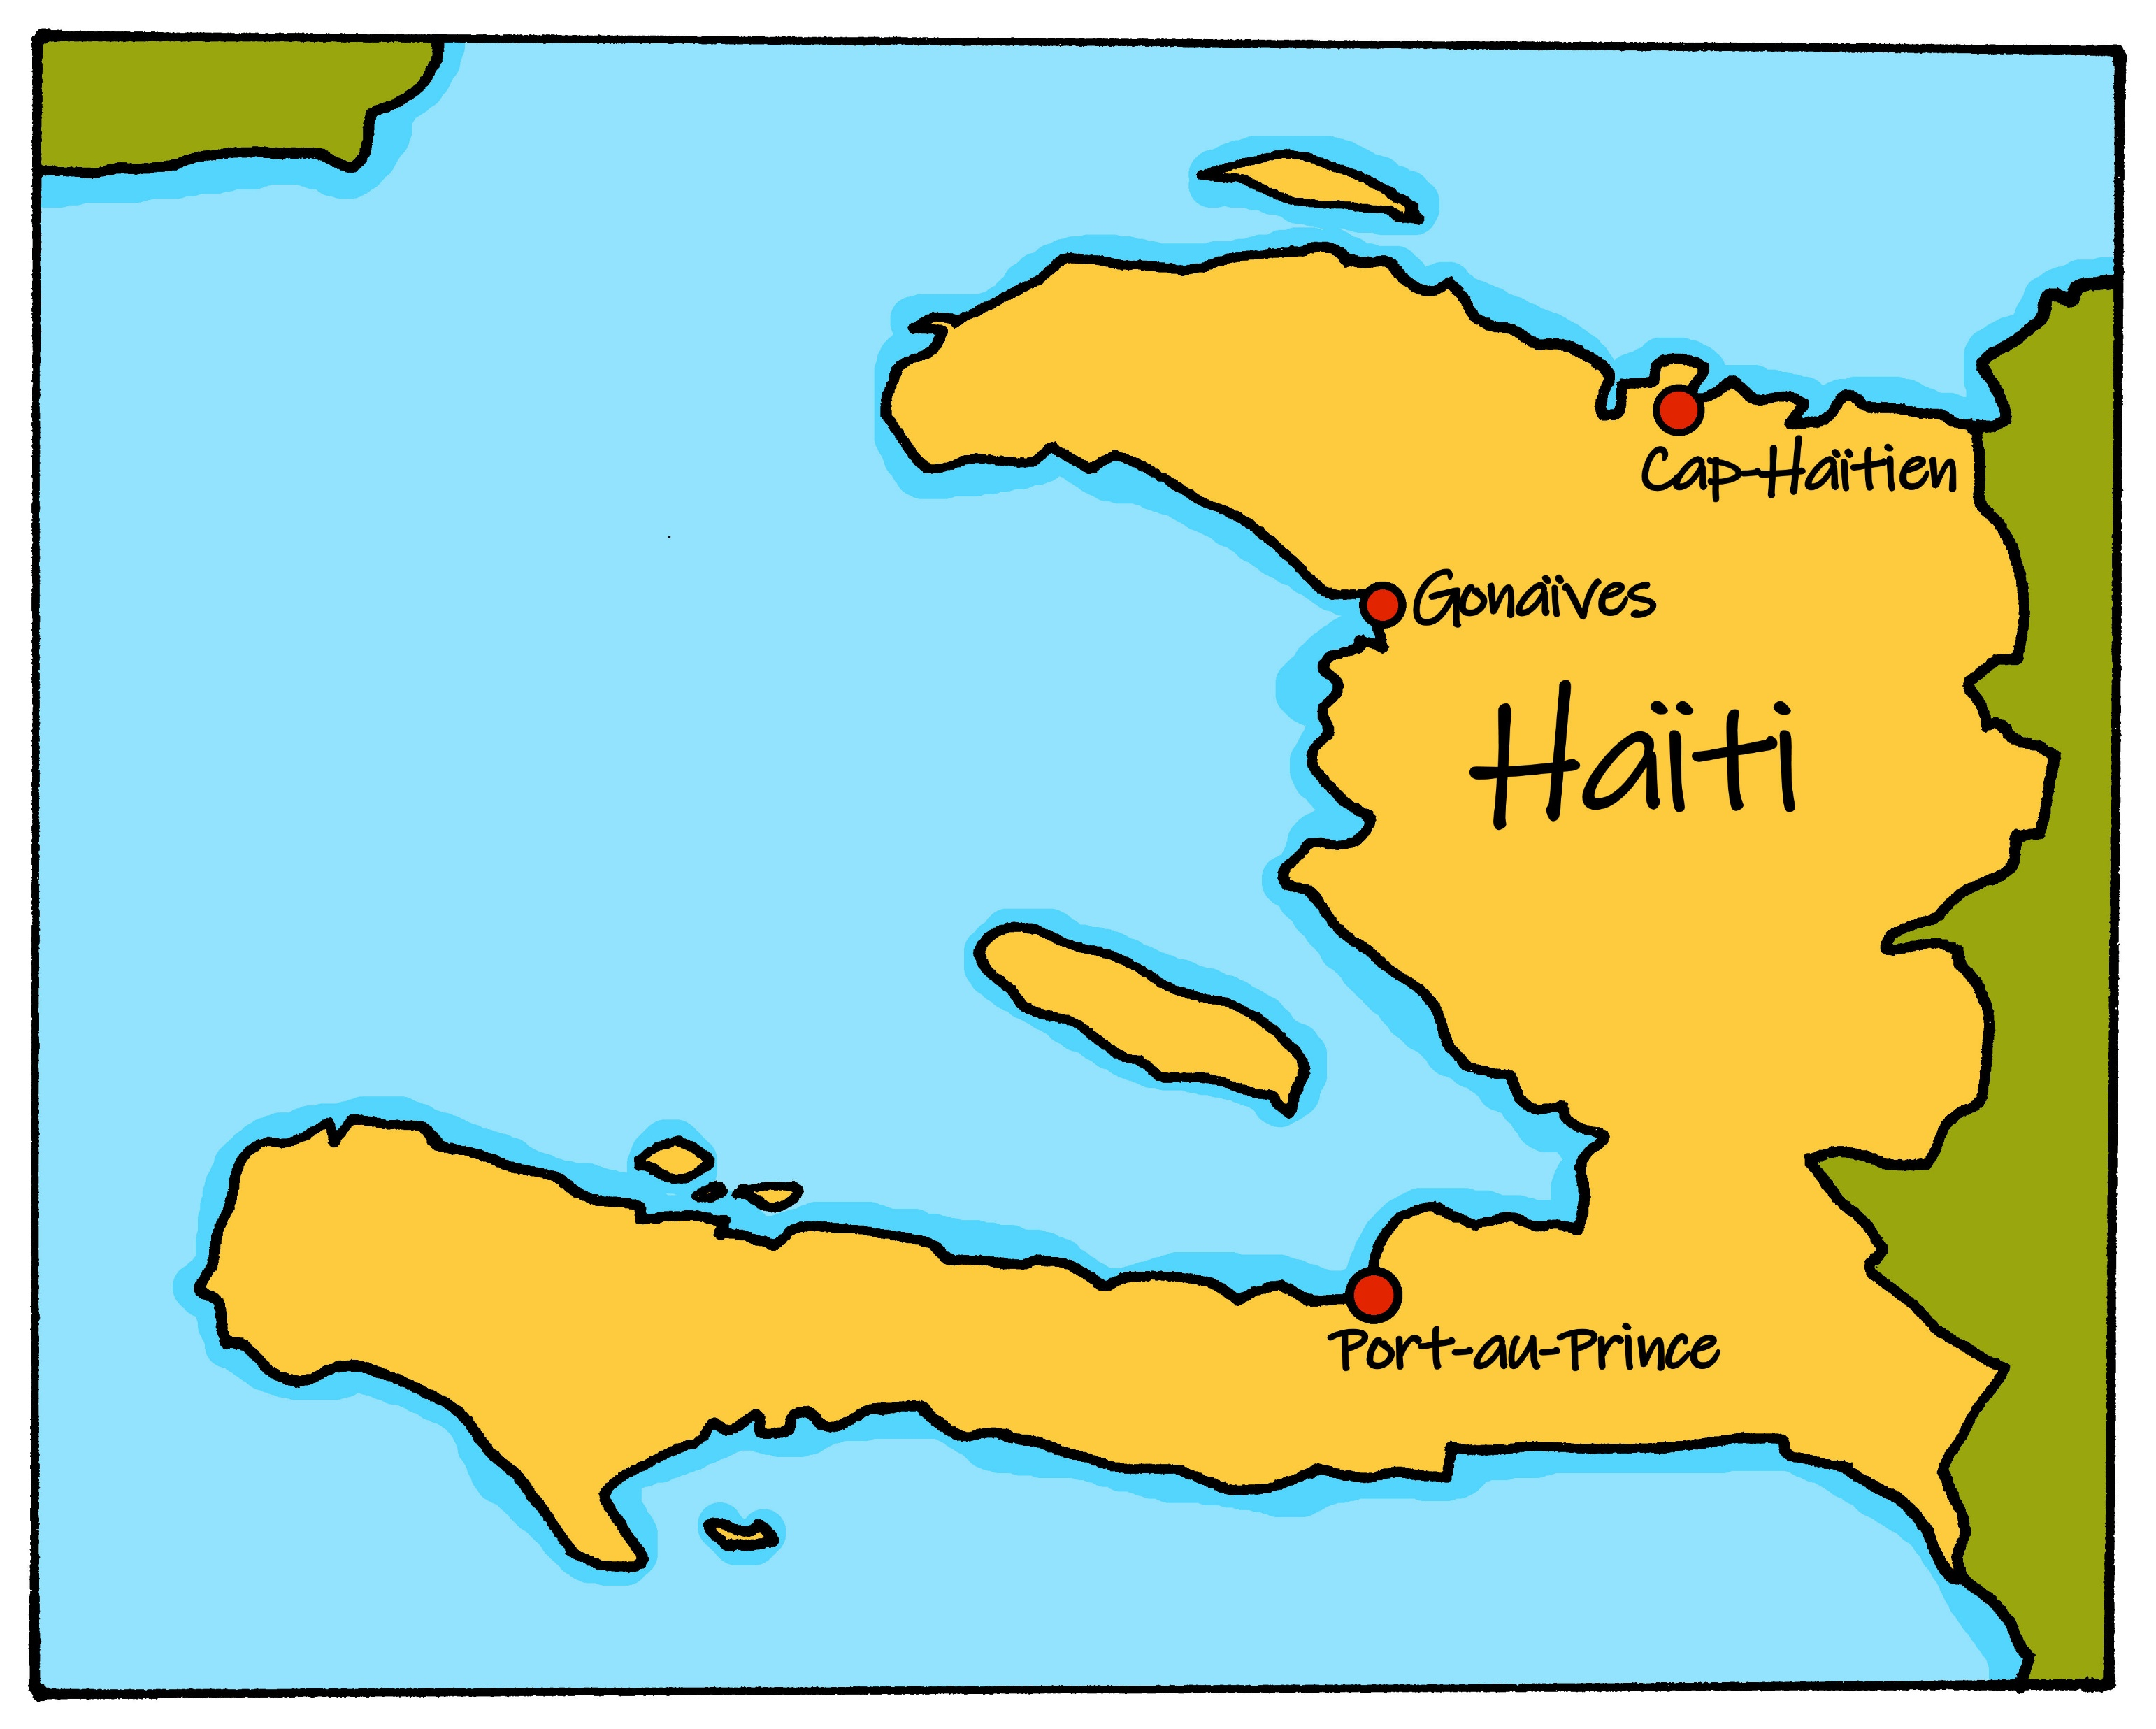
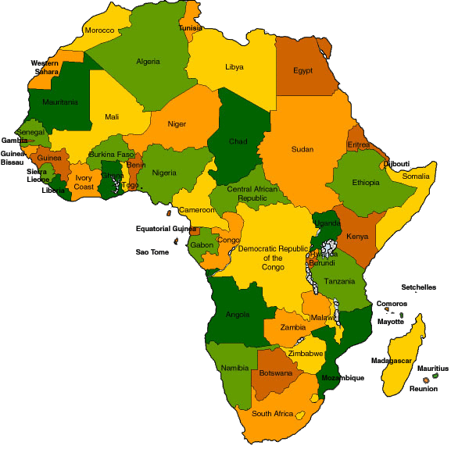
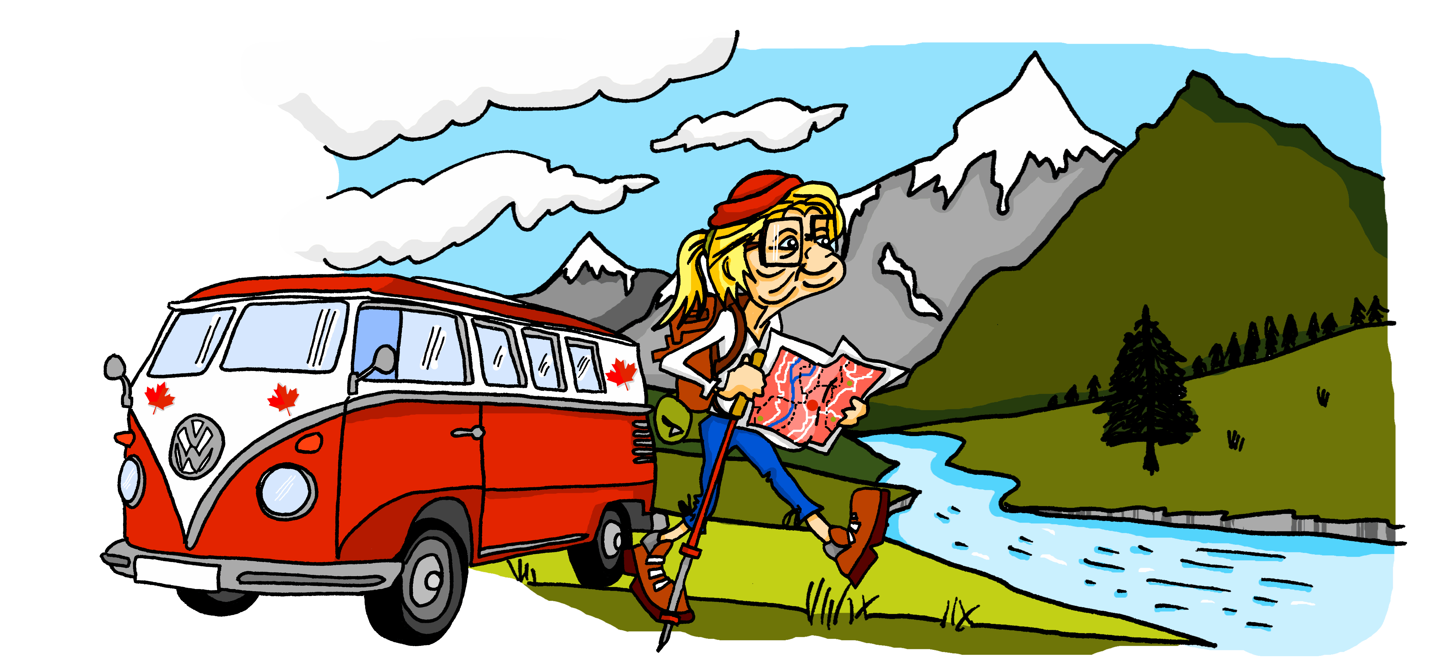
Characters
La famille Kergosien
Renée
We say ‘la Francophonie’ to mean French-speaking peoples and countries.
There are 29 countries with French as
an official language. 21 of these countries are in Africa. Five are in Europe. The other three are: Canada, Haiti and Vanuatu.

Slide 4
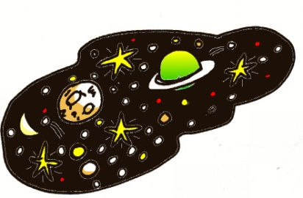
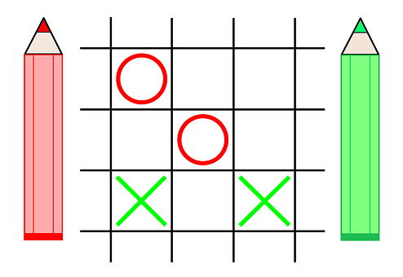
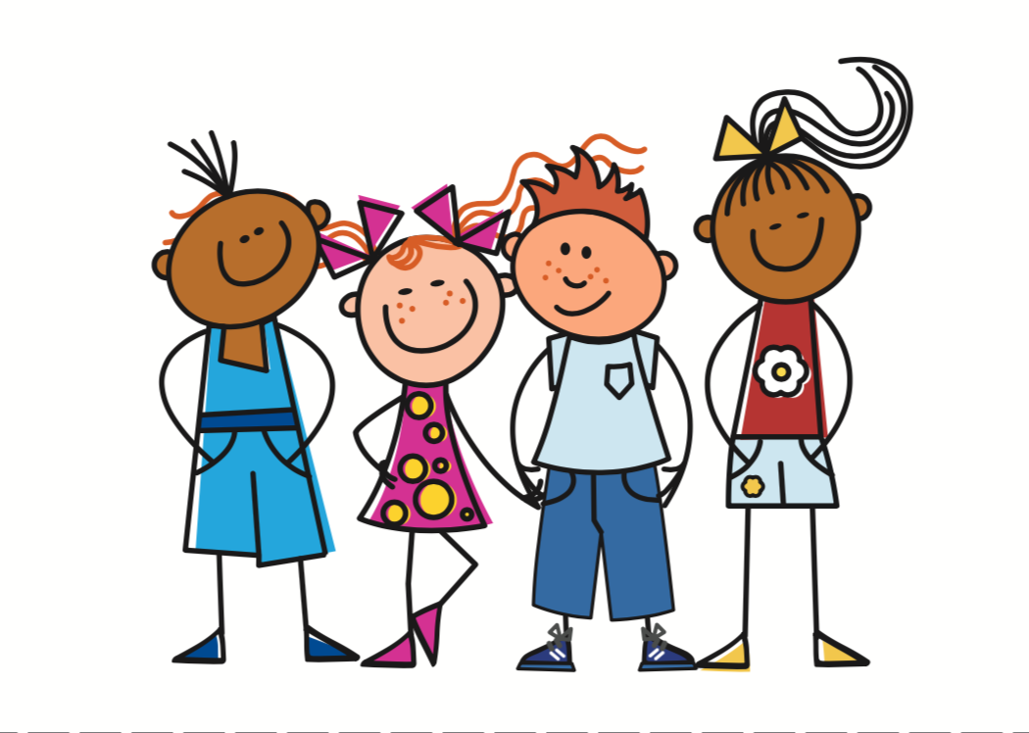
Phonics
Phonics
[a]
[e]
[i]
[o]
banane
cheval
midi
moto
[u]
[SFC -t]
[SFC -s]
[SFC -d]
[but]
closed[eu]
[SFC -x]
univers
petit
mais
grand
[SFC -x]
[an/en]
closed[eu]
[un]
jeu
deux
enfant
jeu
[a/an, one]
deux
un
[ch]
[on]
[au/eau/o]
[ou]
[to look for]
[we]
chercher
Non !
gauche
nous

Slide 5
Term overview
term 1 learning
UNIT | Context CommunicationCulture | Key ideas (GRAMMAR) | PHONICS | VOCABULARY
Unit 1 (W1-7) | Describing me and others in class in Haiti and in France | Talking about being Essential verb: to be, being – ÊTRE I am – je suis you are – tu es he is – il est she is – elle est it is, it’s – c’est Adjective agreement for masculine/feminine Yes/no questions with raised intonation | Vowels [a] [e] [i] [o] [u] Silent final consonants [SFC] – t, s, d SSC [an/en] SSC closed [eu] | Simple greetings Verb être Range of adjectives Days of the week
Unit 2 (W8-12) | Saying what I and others have at home with friends | Talking about having Essential verb: to have, having – AVOIR I have – j’ai you have – tu as he has – il a she has – elle a Indefinite, singular articles and gender Talking about identifying C’est un/une… Intonation questions with quoi ? | Liaison (t) SSC [ch] SSC [on] SSC [au/eau/o] SSC [ou] [u] | Verb avoir Range of singular masculine and feminine nouns
Unit 3 (W13-14) | Revision Christmas | Revisit key ideas | Revisit SSC | Revisit vocabulary

Slide 6
term 1 week 1
Describing me and others
1
Jaune term 1
🎯
Vowels
a – e – i – o - u
prononcer
[a]
[e]
[i]
[o]
[u]
banane
cheval
midi
moto
univers
écouter
Écoute. Which sound does each word have? Write the letter.
a – e – i o - u
1. ___
2. ___
3. ___
4. ___ ___
5. ___ ___ ___
écouter
parler
[to listen]
[to speak]
lire
écrire
[to read]
[to write]
lire
A. Read the phrases.
1. Voici Anne, l’âne à la cabane.
2. Voici Alderic, le cheval à midi.
3. Voici Otto, la moto sur la photo.
4. Voici Lulu, la tortue perdue dans l’univers.
4

Slide 7
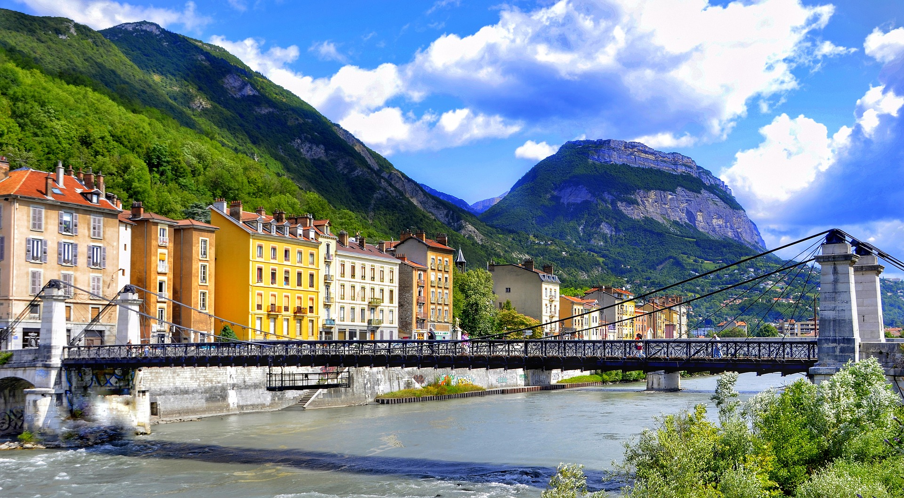
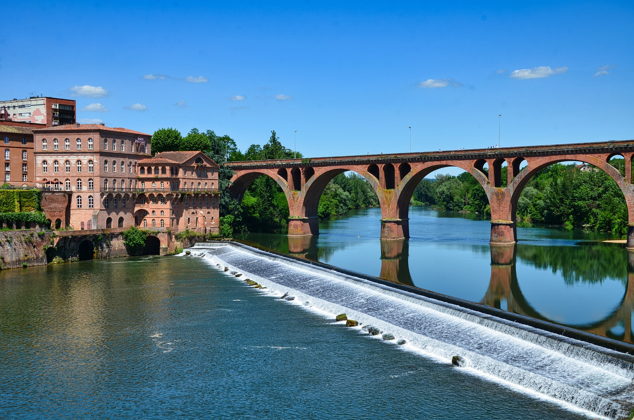
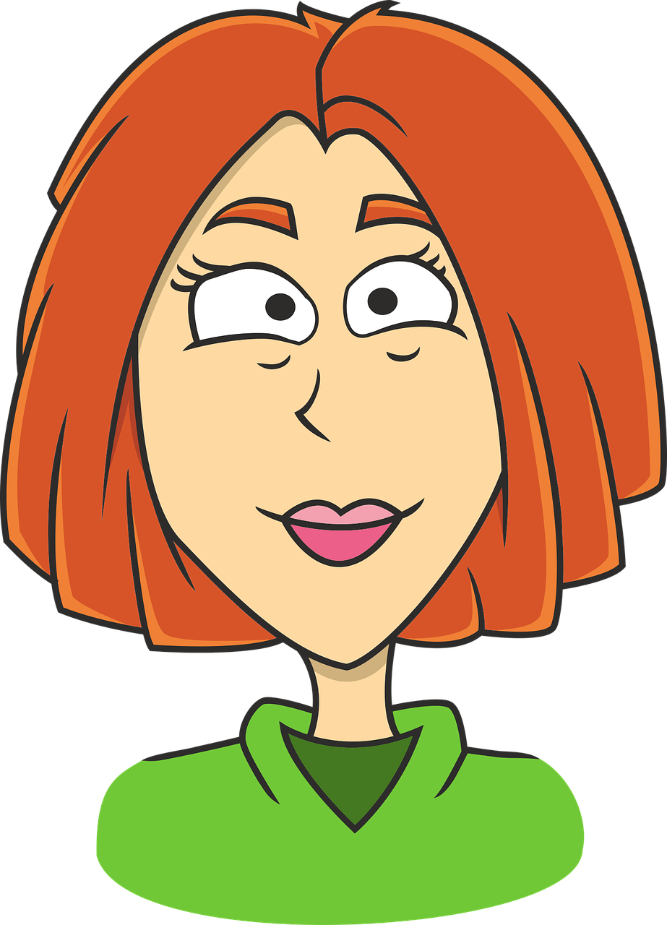
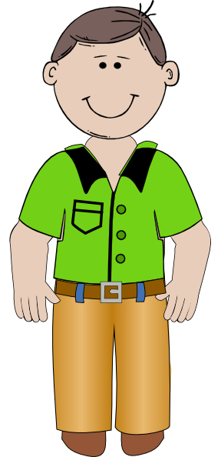
term 1 week 1
Describing me and others
Jaune term 1
écouter
Écoute. Write the correct letter in each gap.
P _ r _ s
s _ c
N _ c _ l _ s
1 | 2 | 3
4 | 5 | 6
7 | 8 | 9
m _ l _ n
G r _ n _ b l e
p _ t t e
_ l b _
L _ c _ e
S _ l _ t
écouter
Écoute. What is it in English?
1
2
3
4
5
6
7
8
9
10
11
12
écrire
Écris.
1 Ana va _______________________
(Ana is going to speak).
2 Papa va _______________________
(Dad/Daddy is going to listen).
3 Ali va _______________________
(Ali is going to read).
5

Slide 8
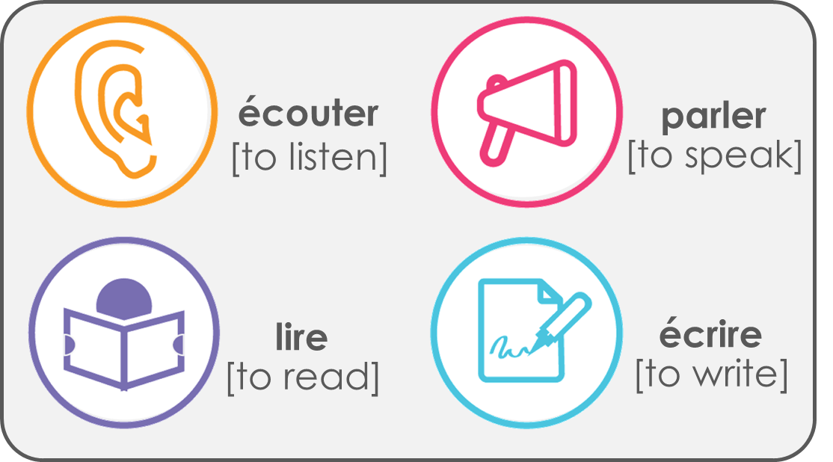
term 1 week 2
Describing me and others
2
Jaune term 1
🎯
prononcer
Greeting
Understanding and responding to the register in class
[SFC -t]
petit
lire
Write down the key language for this week.
Bonjour ! |  | je suis
Salut ! |  | il est
ici |  | elle est
là |  | présent
être |  | absent
Bonjour ! (Hello!) is more formal than Salut ! (Hi!). You would say ‘Salut !’ to a friend and ‘Bonjour !’ to your teacher.
être
[to be | being]
grammaire
In French the verb être means ‘to be’.
I am, he is and she is are parts of the verb ‘to be’.
Je suis
I am
Il est
he is
elle est
she is
lire
Translate the examples.
➜
_______________________________.
Je suis ici.
Il est là.
_______________________________.
➜
Elle est là.
_______________________________.
➜
6

Slide 9
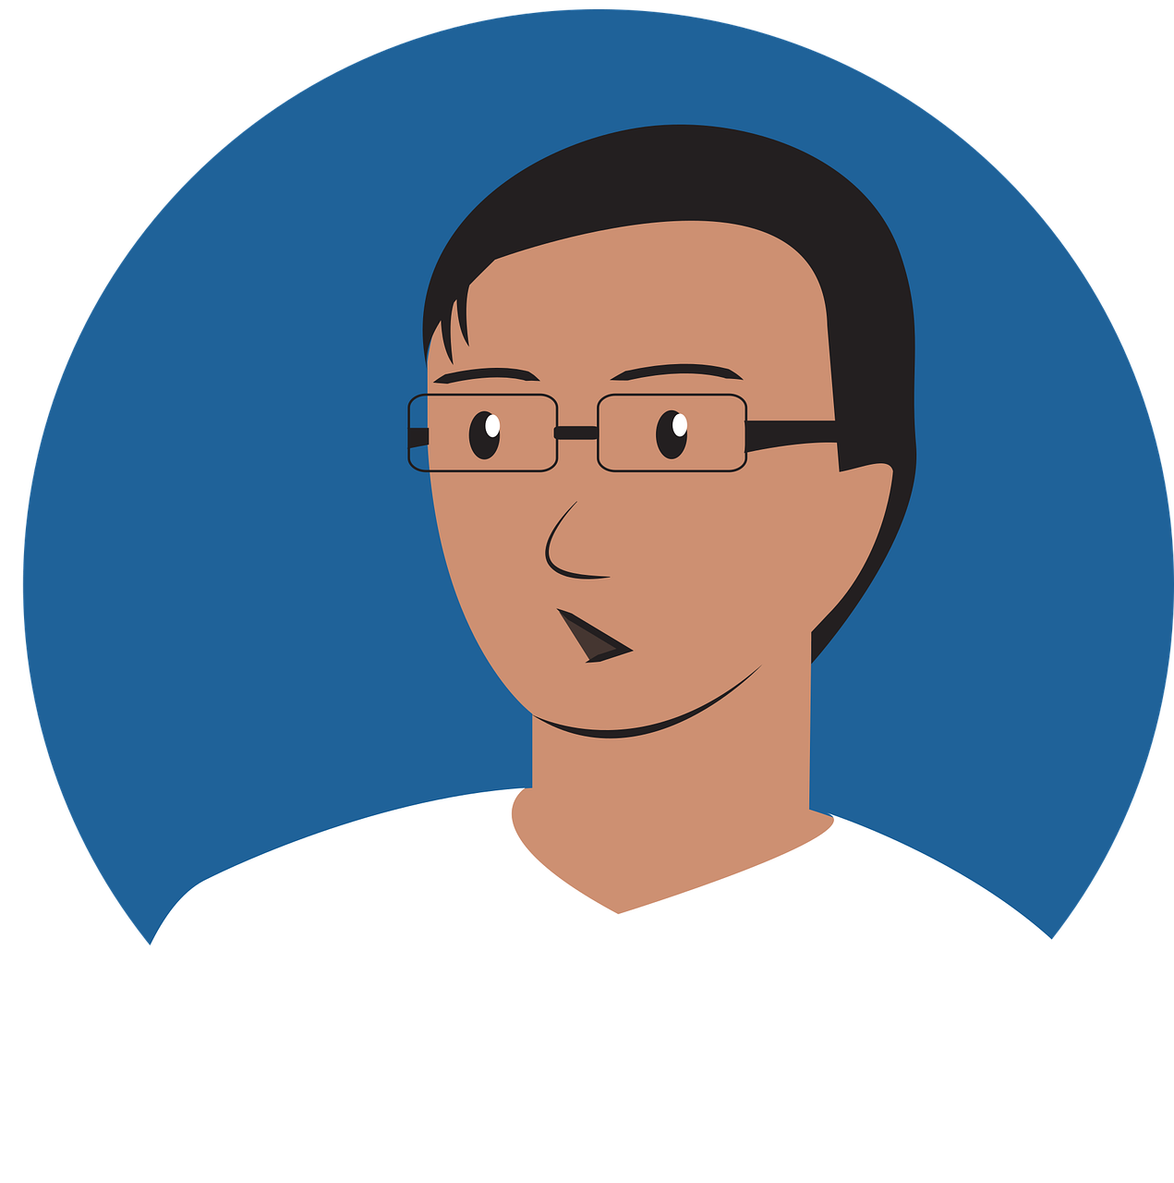
term 1 week 2
Describing me and others
2
Jaune term 1
écouter
Écoute. Madame Vidal takes the register.
Écris.
 |  | Pupil (I) | Someone else (s/he)
Ex | Coralie
1 | Lara
2 | Marie-Laure
3 | Omar
4 | Charles
5 | Garice
6 | Océane
Verbe
suis
anglais
am
Madame Vidal =
Mrs Vidal
Using adjectives
grammaire
The spelling and sound of adjectives sometimes change.
We often add ‘e’ to the end for the feminine form.
Masculine
Je suis présent.
I (a boy) am present.
Il est absent.
He is absent.
Feminine
Je suis présente.
I (a girl) am present.
Elle est absente.
She is absent.
Pronounce the ‘t’.
lire
Monsieur Lemaire has also taken the register.
Ex | Adèle | Olivier | est présente.
1 | Anne | Milo | est présent.
2 | Lucas | Callie | est absent.
3 | Maxime | Hannah | est présente.
4 | Patrice | Naomie | est absente.
5 | Sophie | Oscar | est présent.
6 | Pascal | Mia | est absent.
7 | Odile | Ali | est présente.
8 | Charlotte | Amir | est présent.
Monsieur Lemaire =
Mr Lemaire
7

Slide 10
term 1 week 2
Describing me and others
2
Jaune term 1
lire
Monsieur Lemaire takes the register again after lunch.
1 | Coralie ? | Elle est absente.
2 | Lara ? | Elle est ici.
3 | Laure ? | Je suis ici.
4 | Thérèse ? | Elle est ici.
5 | Charles ? | Il est là.
6 | Pauline ? | Je suis ici.
7 | Garice ? | Il est là.
Monsieur Lemaire =
Mr Lemaire
To whom does each English statement refer? Write the name or names.
1 I’m here. _______________________
2 He is there. _____________________
3 She is here. ______________________
4 She is absent. ____________________
écrire
Write the French to complete the conversation. Practise with a partner.
- Bonjour, Anne !
- ………… , Madame.
- Luc ?
- Non, …….…. absent, Madame.
- Bonjour, Milo !
- Bonjour, ………………. .
- Odile ?
- …………………………. , Madame.
……………… .
Madame Vidal =
Mrs Vidal
[Hello]
[he is]
[I am here.]
[She is present]
[She is there.]
You can
parler
Be ready to respond to the register in French!
prepare your
answer first, and
practise saying it aloud a few times.
1 | Hello! I am here.
2 | [Name] is absent.
8

Slide 11
term 1 week 3
Describing me and others
3
Jaune term 1
🎯
prononcer
Introducing yourself
Salut !
Saying goodbye
[SFC -s]
Intonation goes up  to mean ‘Hi!’
Asking questions
Salut !
[but]
Intonation goes down  to mean ‘Bye!’
mais
lire
Write down the key language for this week.
Ça va ? |  | oui
Ça va. |  | non
bien |  | Salut !
mal |  | Au revoir !
Asking questions
grammaire
To say I am, use je suis.
Je suis ici.
➜
Je suis ici ?
In French, change a statement into a question by raising your voice at the end.
I am here.
Am I here?
Il est là.
➜
Il est là ?
Notice that there is a space before a ? in French and also before a ! e.g. Salut !
He is here.
Is he here?
Elle est là.
➜
Elle est là ?
She is here.
Is she here?
.
écouter
Écoute Madame Vidal. Question ? or statement
Ex | Coralie est présente
1 | Lara est absente
2 | Omar est absent
3 | Charles est présent
4 | Garice est absent
5 | Marie-Laure est absente
6 | Océane est présente
Madame Vidal =
Mrs Vidal
9

Slide 12
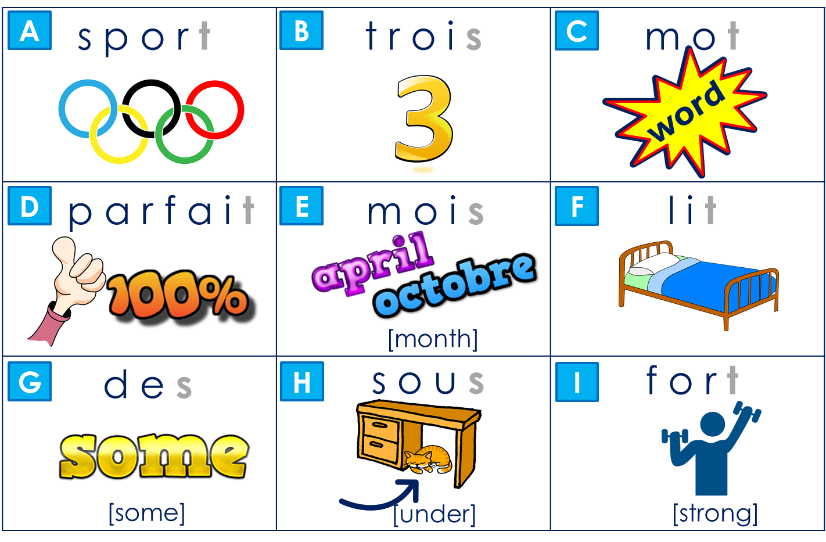
term 1 week 3
Describing me and others
3
Jaune term 1
Introducing yourself
grammaire
To say who you are use je suis and your name.
Je suis Adèle.
➜
Je suis Adèle ?
Remember: you can turn statements into questions by raising your voice at the end.
I am Adèle.
Am I Adèle?
Il est Pierre.
➜
Il est Pierre ?
He is Pierre.
Is he Pierre?
Elle est Léa.
➜
Elle est Léa ?
She is Léa.
Is she Léa?
lire
Adèle gets lots of messages. What do they mean?
1
She is
Elle est ici ?
Is she
2
Am I
4
She is
Je suis là. ☺
I am
Elle est Mia.
Is she
3
He is
5
Is he
Il est absent ? ☹
Is he
Il est Marc ?
He is
écouter
Écoute. Écris la lettre correspondante.
1
2
3
4
5
6
7
8
9
10

Slide 13
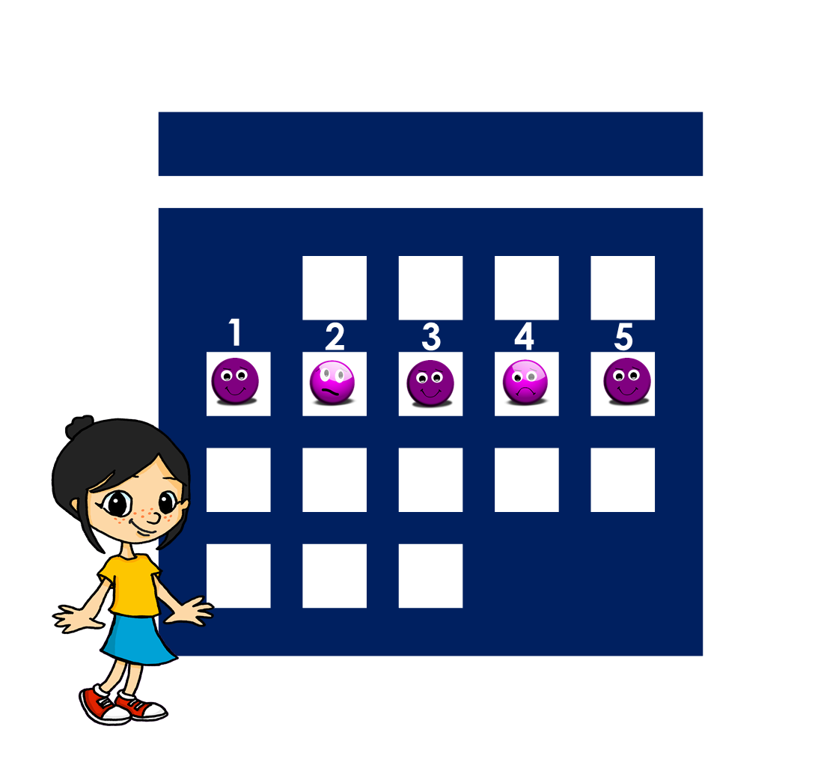
term 1 week 3
Describing me and others
3
Jaune term 1
lire
Léa is too busy to write much in her diary.
Lis les phrases. Draw an emoji for each sentence.
1
Ça va bien.
2
Ça va.
Au revoir !
3
Ça va bien.
4
Ça va mal.
Oui.
Non.
5
Ça va.
écouter
Écoute. Écris la bonne lettre*.
la bonne lettre = the correct letter
1
2
3
4
5
6
Mme is a short way to write Madame.
A | Ça va ?
B | Ça va bien ?
C | Ça va mal ?
Mme
Dior =
Mrs Dior
écrire
Eugénie, Léa’s little sister, wants to have a diary, too. What has her week been like? Write a phrase for each emoji.

1
2
3
4
5




11

Slide 14
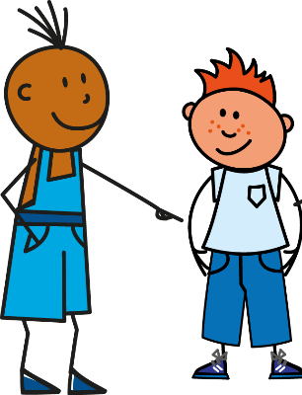
term 1 week 4
Describing me and others
4
Jaune term 1
🎯
prononcer
Describing myself
Describing someone else
[an/en]
[SFC -d]
[child]
enfant
grand
lire
Write down the key language for this week.
grand |  | prudent
petit |  | différent
important |  | seul
indépendant
être
[to be | being]
grammaire
Remember, the verb être means ‘to be’.
je suis
I am
il est
he is
elle est
she is
You are is also part of the verb ‘to be’:
tu es
you are
lire
Translate the example.
Je suis ici mais tu es là.
➜
_______________________________.
lire
Complete the speech bubbles in English.
Pierre, you are 1.________, 2. _________, 3. __________
Il est grand. | Tu es petit.
Tu es independent. | Il est prudent.
Tu es content | Il est différent.
He is 1._______, 2. _________, 3. __________
12

Slide 15
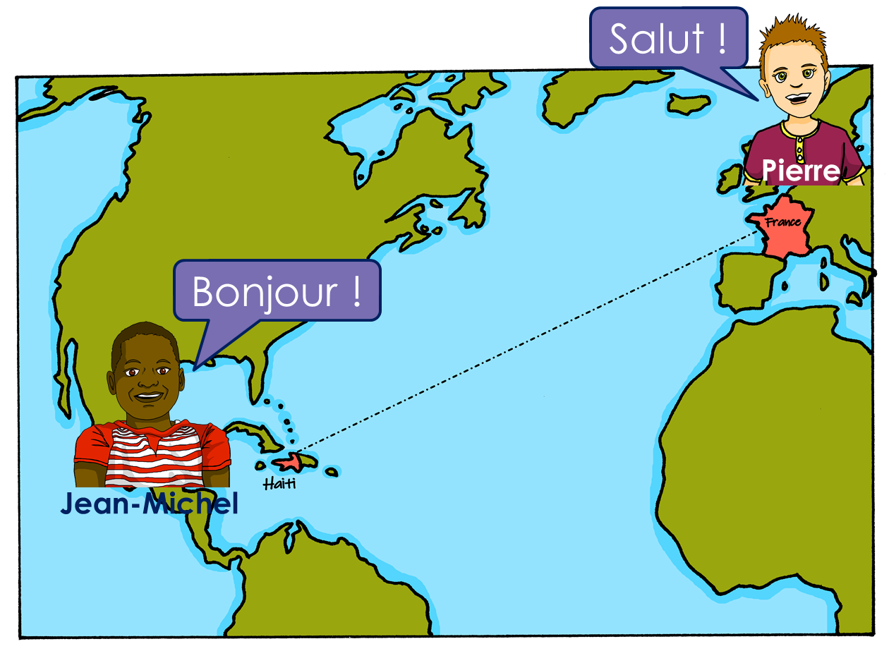
term 1 week 4
Describing me and others
4
Jaune term 1
écouter
Écoute. Pierre parle à Jean-Michel.
 | You are… | I am… | ?
1
2
3
4
5
6
Pierre
lire
Écris en anglais. Can you get at least 15 points?
 | banane | moto | écouter
 | univers | cheval | midi
 | oui | bien | ça va ?
 | non | Au revoir ! | mal
 | important | seul | prudent
 | tu | différent | indépendant
 | grande | grand | es
vocabulaire
x3
x2
x1
écouter
Écoute. Odd one out. Which name does or
does not have the SSC [an/en]?
1
2
3
4
5
Ange | Anne | André
Jeanne | André | Marianne
Alexandre | Laurence | Denis
Stéphane | Antoine | Henri
Jean | Hannah | Nathan
13

Slide 16
term 1 week 4
Describing me and others
4
Jaune term 1
lire
Monsieur Lemaire is asking questions, but to a boy or girl?
Ex. | Adèle | Olivier | tu es prudente ?
1 | Anne | Milo | tu es seul ?
2 | Lucas | Callie | tu es petit ?
3 | Maxime | Hannah | tu es seule ?
4 | Patrice | Naomie | tu es grande ?
5 | Sophie | Oscar | tu es indépendant ?
6 | Pascal | Mia | tu es prudent ?
7 | Odile | Ali | tu es importante ?
8 | Charlotte | Amir | tu es indépendante ?
Monsieur Lemaire =
Mr Lemaire
écouter
Écoute. Who is Adèle talking to?
1 | Léa | Pierre
2 | Léa | Pierre
3 | Léa | Pierre
4 | Léa | Pierre
5 | Léa | Pierre
Léa
Pierre
écrire
Écris. Complete each English sentence with an adjective. Then write your sentence in French.
1 _____________________________
Decide if you are talking to a boy or a girl.
(You are ____________).
2 _____________________________
Here talk about you.
(I am ____________).
How do you write the adjective to describe ‘she’?
3 _____________________________
(She is____________).
14

Slide 17
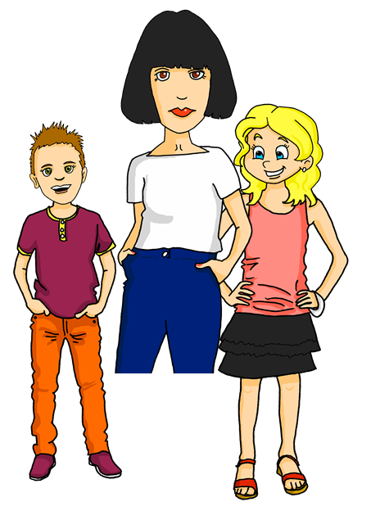
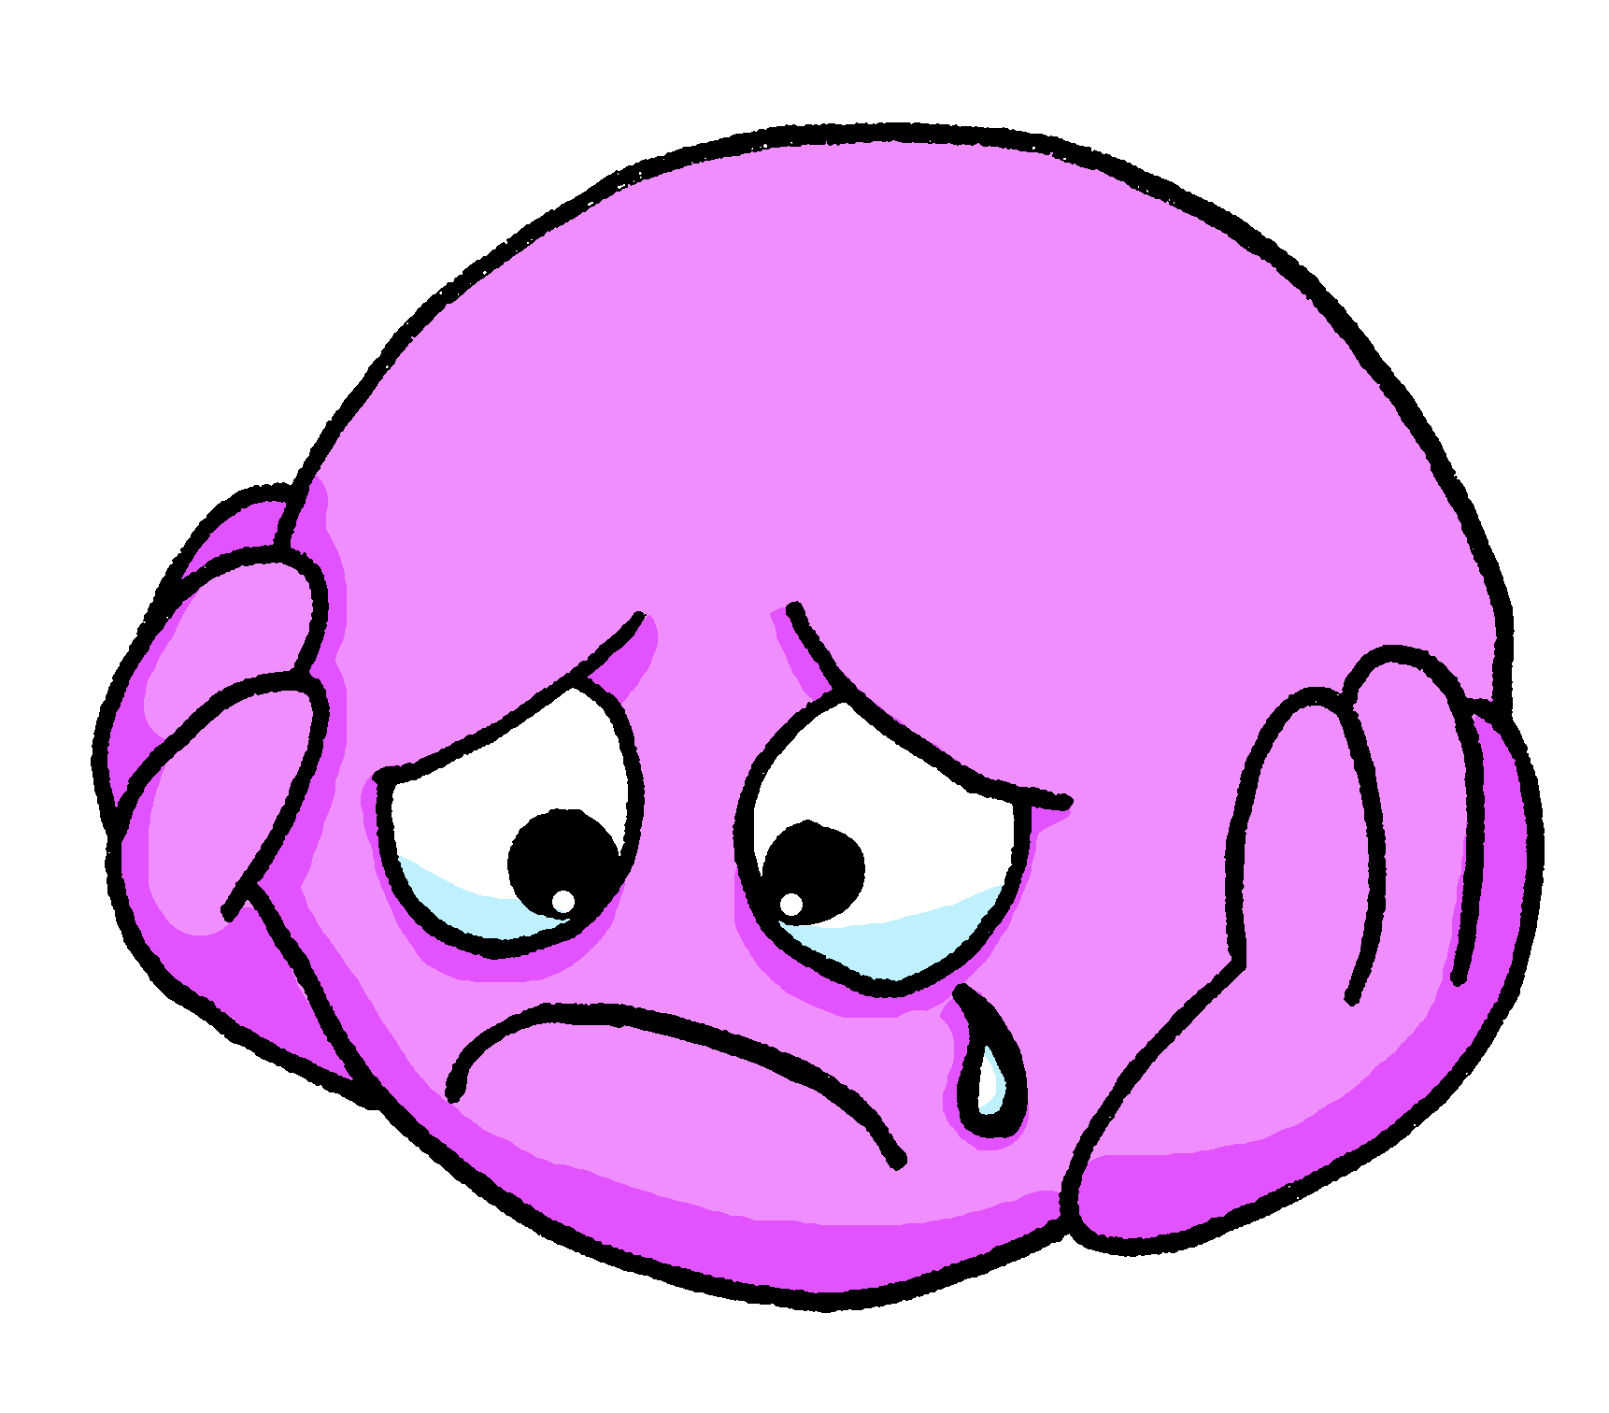
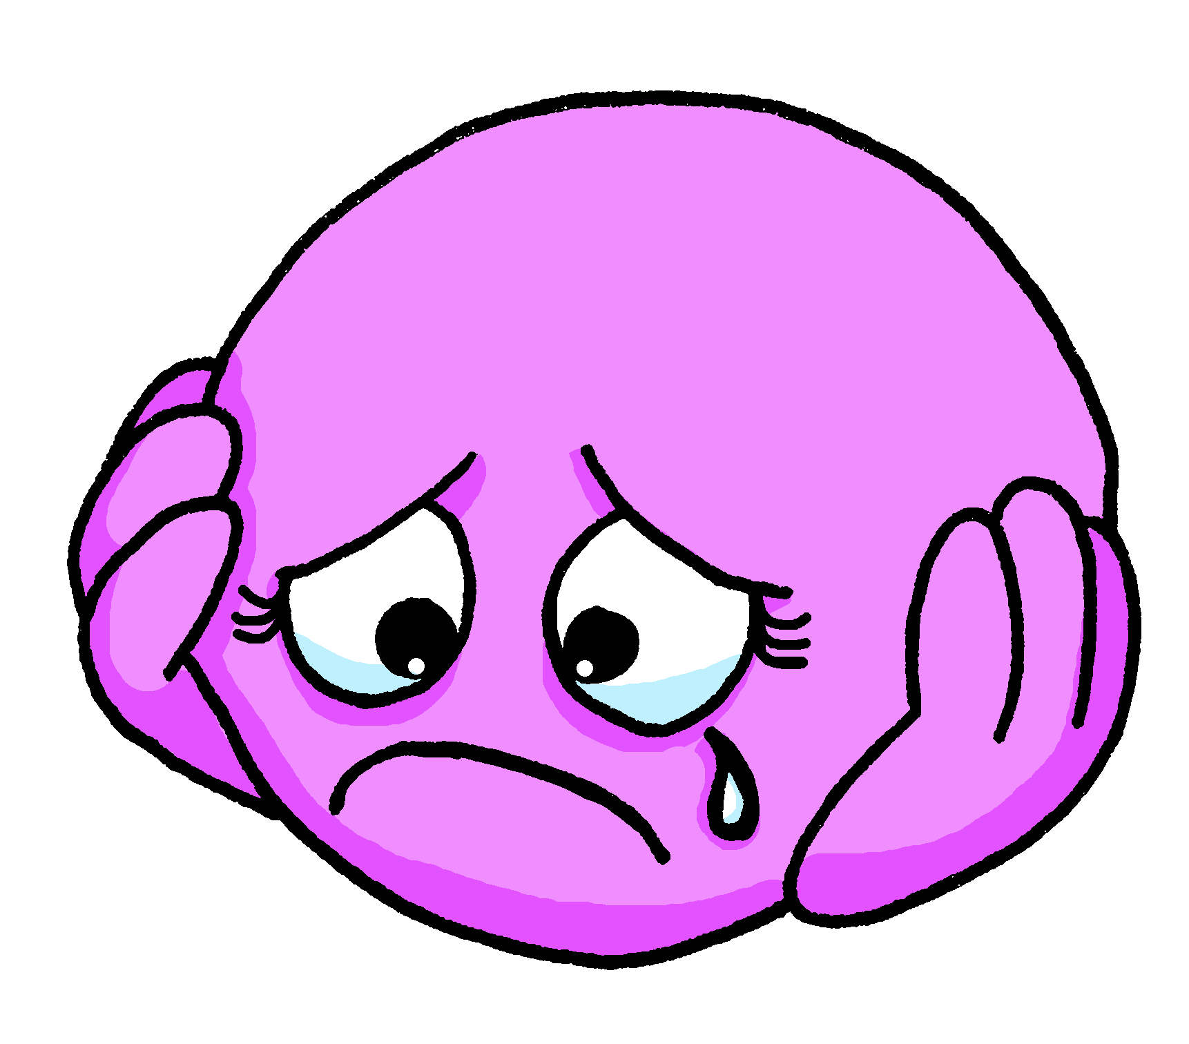
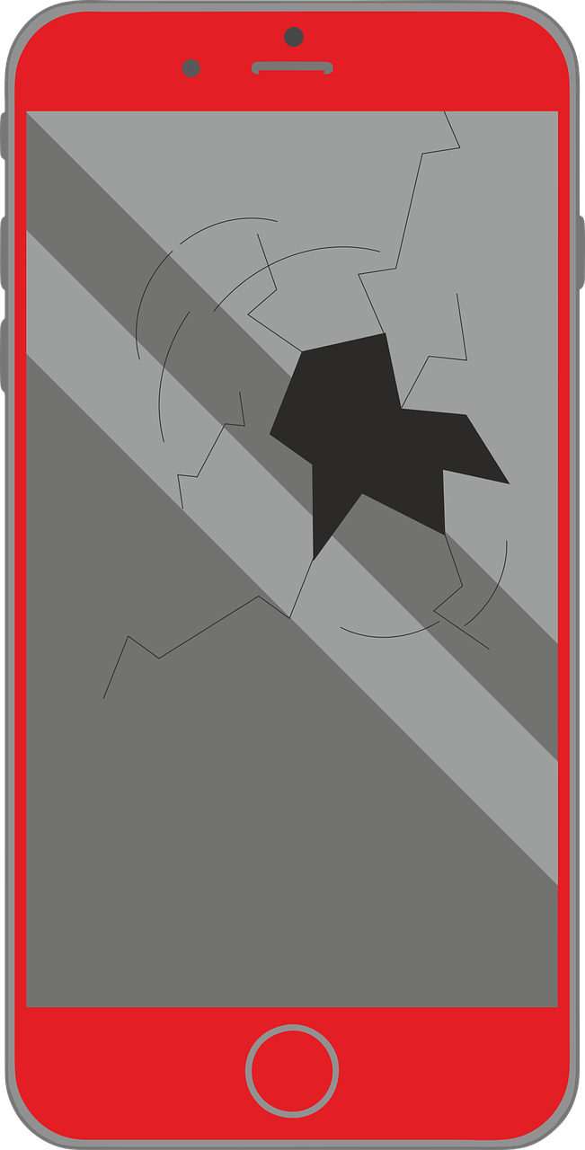
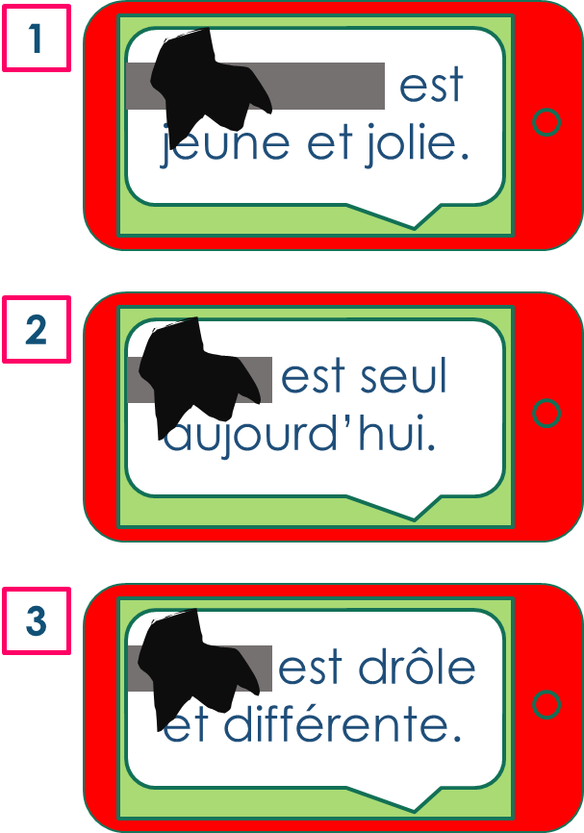
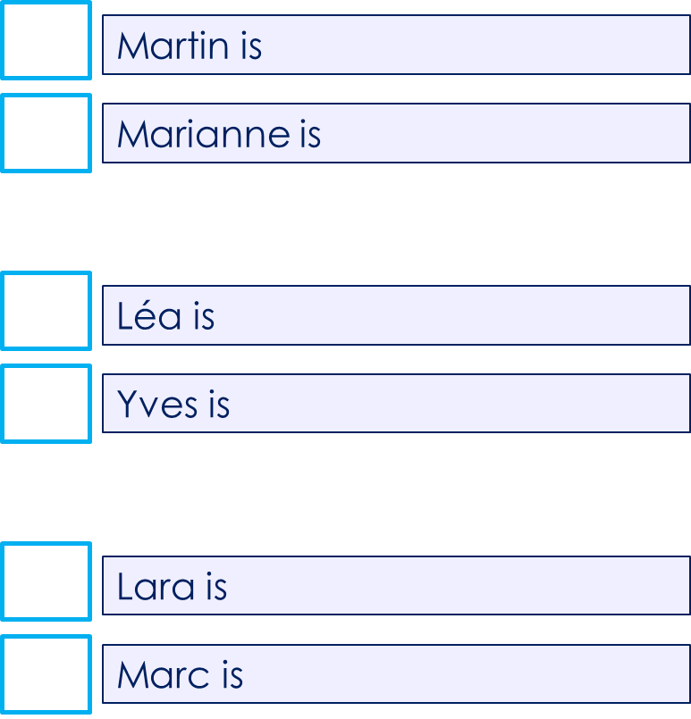
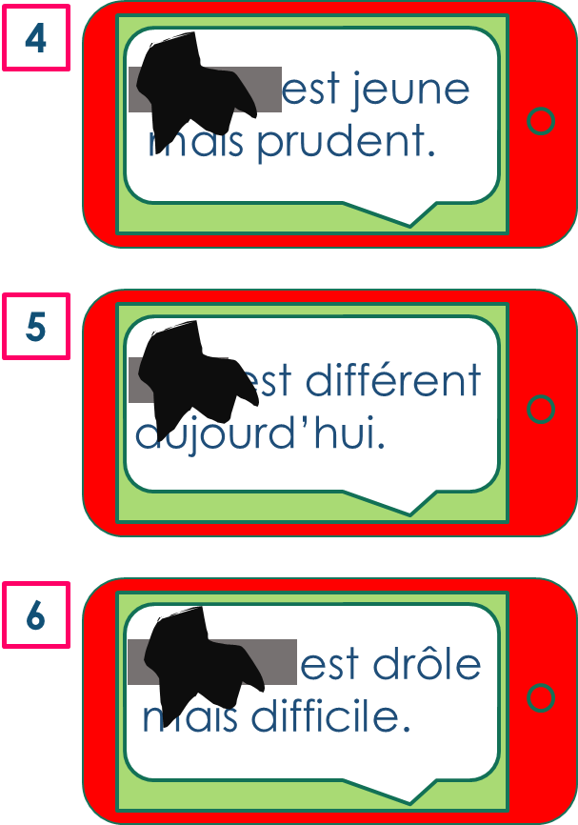
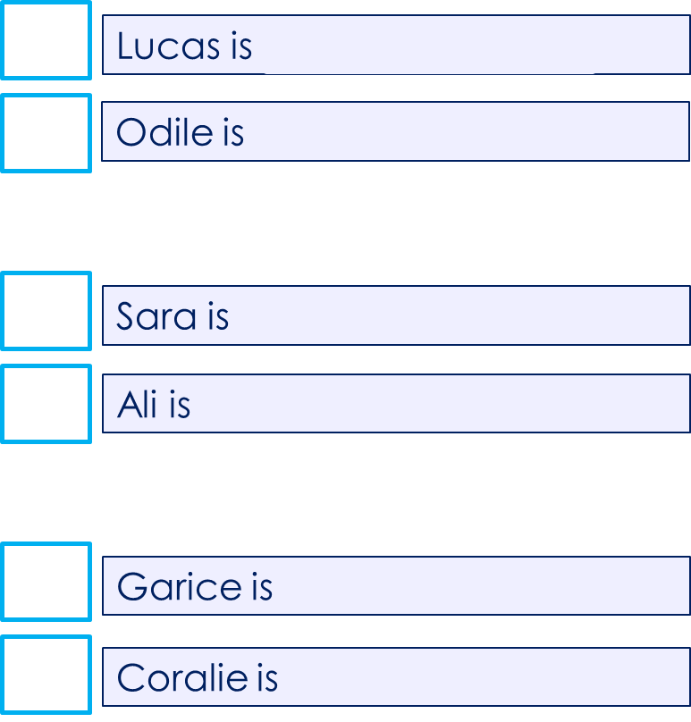
term 1 week 5
Describing me and others
5
Jaune term 1
🎯
prononcer
Describing someone else
[an/en]
[a]
Asking questions
Voici Claudine, la maman de Pierre et Adèle.
maman
[child]
This word has the oral vowel [a] and nasal vowel in [an]
enfant
banane
lire
Write down the key language for this week.
prudent |  | jeune
seul |  | difficile
joli
Pronounce the ‘t’ at the end of triste because of the ‘e’.
Using adjectives
grammaire
The spelling and sound of adjectives ending in e do not change.
Masculine
Je suis triste.
I (a boy) am sad.
Tu es triste.
You (a boy) are sad.
Il est triste.
He is sad.
Je suis triste.
I (a girl) am sad.
Feminine
Tu es triste.
You (a girl) are sad.
Elle est triste.
She is sad.
lire
Adèle’s phone got dropped.
Help her. Write 1-6 and the correct friend’s name and message.
young and pretty
15

Slide 18
term 1 week 5
Describing me and others
5
Jaune term 1
écouter
Écoute. Écris . Then write the adjective in English.
 | A (male) | B (female) | ?
1
2
3
4
5
6
7
8
lire
Écris en anglais. Can you get at least 15 points?
 | banane | moto | écouter
 | univers | cheval | midi
 | oui | bien | ça va ?
 | non | Au revoir ! | mal
 | important | seul | prudent
 | tu | différent | indépendant
 | grande | grand | es
vocabulaire
x3
x2
x1
16

Slide 19
term 1 Week 5
Describing me and others
Jaune term 1
5
écouter
Écoute. Does the word have [an/en]?
 |  |  |  | en anglais
1
2
3
4
5
6
7
8
Write your favourite words in French, here.
vocabulaire
écrire
Écris en français.
Can you make these sentences into a question?
1 | I am important.
2 | You are funny.
3 | She is difficult.
4 | He is young.
17

Slide 20
term 1 Week 5
Describing me and others
Jaune term 1
6
🎯
prononcer
Asking and saying what day it is today
closed[eu]
[SFC -x]
In French the days of the week are only capitalised at the start of a sentence or phrase.
jeu
deux
lire
Write down the key language for this week.
Aujourd’hui |  | mardi |  | samedi
Ce, c’ |  | mercredi |  | dimanche
lundi |  | jeudi
être
[to be | being]
grammaire
Remember, the verb être means ‘to be’.
je suis
tu es
il est
elle est
I am
you are
he is
she is
c’est
it is
Ce means it. Ce est (it is) becomes c’est to make it easier to say.
It is is also part of the verb ‘to be’:
lire
Translate the examples.
➜
_______________________________.
C’est ici ?
Oui, c’est ici.
_______________________________.
➜
Non, c’est là.
_______________________________.
➜
prononcer
Make any gesture. Your partner pronounces the day.
18

Slide 21
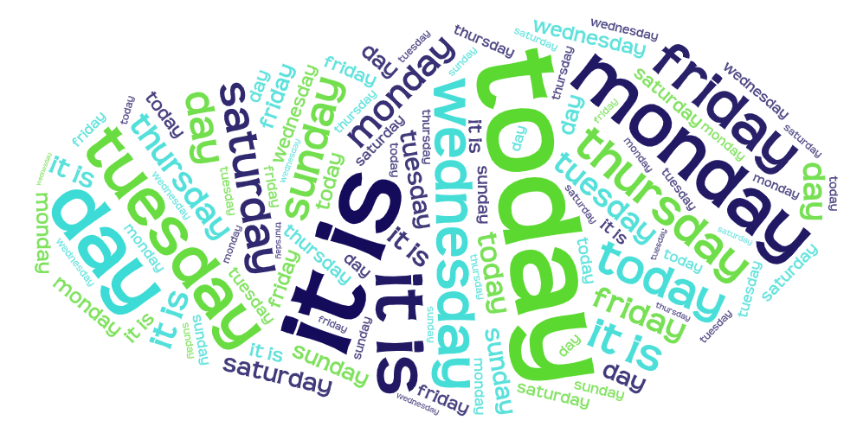
term 1 Week 5
Describing me and others
Jaune term 1
6
écouter
Écoute. C’est lundi ? Ecris en anglais.
Ex | Tuesday | Wednesday | Monday | Thursday
1 | Wednesday | Friday | Sunday | Saturday
2 | Tuesday | Sunday | Wednesday | Thursday
3 | Wednesday | Saturday | Monday | Friday
4 | Thursday | Monday | Sunday | Tuesday
5 | Sunday | Monday | Tuesday | Saturday
écouter
écouter
Écoute. Ecris
How many [eu]
do you hear ?
Écoute. Ecris en anglais.
Ex
1
2
3
4
5
6
 | [eu]
1
2
3
4
5
écouter
Écoute. Fill in the missing English words.
1 | Today is _______________.
2 | ____ ____ _______________? No, it’s _______________.
3 | ____ ____ Thursday _______________ ? Or _______________.
4 | It is _______________. and ____ ____ alone.
5 | _______________ ____ ____ difficult.
6 | You are _______________ today! Is it _______________ ?
19

Slide 22
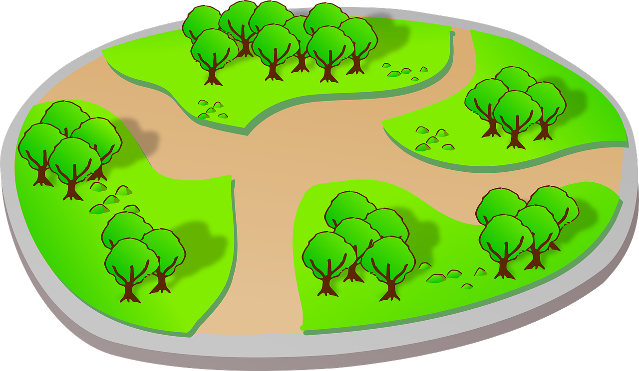
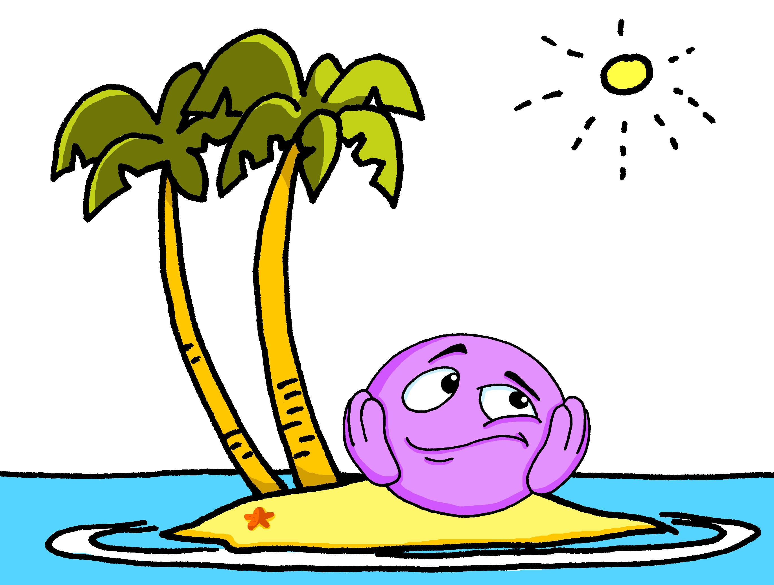
term 1 Week 5
Describing me and others
Jaune term 1
7
🎯
prononcer
Describing someone else
parc
peur
Be C-a-R-e-F-u-L with words ending in -c, -r, -f, -l.
You often pronounce these!
neuf
seul
lire
Write down the key language for this week.
courageux |  | heureux
curieux |  | sérieux
Using adjectives
-eux ending is often like –ous in English.
grammaire
Adjectives ending in -eux change to -euse when describing feminine nouns.
Masculine
Je suis sérieux.
I (a boy) am serious.
Tu es sérieux..
You (a boy) are serious.
Il est sérieux.
He is serious.
Pronounce the ‘s’ at the end of sérieuse because of the ‘e’.
Feminine
Je suis sérieuse.
I (a girl) am serious.
Tu es sérieuse.
You (a girl) are serious.
Elle est sérieuse.
She is serious.
écouter
Écoute. Jean-Michel parle. Écris les phrases.
C’est Clémentine (female) ou Médor (male)?
1
______ est _________________ .
Now write the descriptors in English.
2
______ est _________________ .
lire
3
______ est _________________ .
Clémentine
Médor
4
______ est _________________ .
………………..…
………………..…
………………..…
………………..…
………………..…
………………..…
5
______ est _________________ .
6
______ est _________________ .
20

Slide 23
term 1 Week 5
Describing me and others
Jaune term 1
7
écrire
Ecris. Lis le texte et écris les mots en français.
1
2
C’est ____________ . [Monday]
________ courageux [I am]
mais ________ anxieux. [you are]
C’est ____________ . [Tuesday]
________ curieux [I am]
mais ________ prudent. [you are]
3
4
________ mercredi. [It’s]
Je suis ____________ [serious]
mais tu es ____________ . [funny]
________ jeudi. [It’s]
Je suis ____________ . [pleased]
mais tu es ____________ . [sad]
5
C’est ____________ . [Friday]
________ nerveux [I am]
mais ________ calme. [you are]
6
C’est ____________ . [Saturday]
________ independent [I am]
mais ________ différent. [you are]
7
C’est ____________ . [Sunday]
Je suis ____________ [happy]
et tu es ____________ . [happy]
Hourra !
écouter
Ecoute. Is the speaker describing a masculine or feminine noun?
 |  |  | en anglais
Ex. |  |  | joyful
1
2
3
 |  |  | en anglais
4
5
6
21

Slide 24
term 1 Week 5
Describing me and others
Jaune term 1
7
lire
Lis le texte. C’est Léa ou Yves ou les deux ?
les deux – both
Léa est curieuse, aujourd’hui.
adjectif | Léa | Yves | either | anglais
Léa est drôle.
curieuse
curious
Yves est triste.
21
Yves est différent aujourd’hui.
Yves est sérieux.
Léa est seule aujourd’hui.
écouter
Écoute. Who is Clémentine talking to?
1 | Pierre | Adèle | 5 | Pierre | Adèle
2 | Pierre | Adèle | 6 | Pierre | Adèle
3 | Pierre | Adèle | 7 | Pierre | Adèle
4 | Pierre | Adèle
Pierre
Adèle
écrire
Aujourd’hui, c’est lundi.
Write a phrase stating the day of the week, and another phrase to describe how you are.
Je suis _________________
22

Slide 25
term 1 Week 5
Saying what I and others have
Jaune term 1
8
🎯
prononcer
Identifying things
When a ‘t’ is followed by a vowel you often pronounce it.
This is called liaison.
[un]
Liaison [t]
C’est un jeu.
[a/an, one]
un
lire
Write down the key language for this week.
un |  | une chambre
une |  | un lit
une affiche |  | une idée
un bureau |  | un moto
une chaise |  | un cheval
Gender
grammaire
Indefinite articles: a/an
In French, things as well as people and animals, are either masculine or feminine. We say that they have gender.
To say a (or an) in French use un before a masculine and une before a feminine noun.
écouter
Écoute. Écris un ou une. Then write the missing letters.
 | un / une | français | anglais
1 |  | b _ r e a u | desk
2 |  | c h _ v a l | horse
3 |  | _ _ a i s e | chair
4 |  | _ _ a m b r e | bedroom
5 |  | _ d é e | idea
6 |  | l _ t | bed
7 |  | m _ t _ | motorbike
8 |  | _ f f _ c h e | poster
23

Slide 26
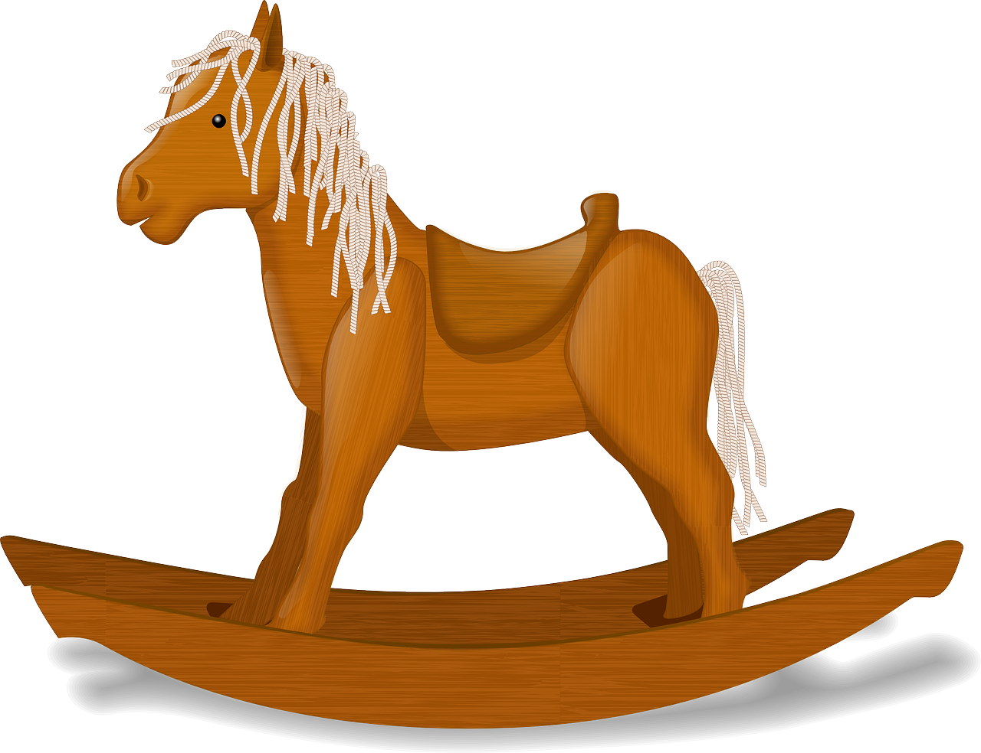
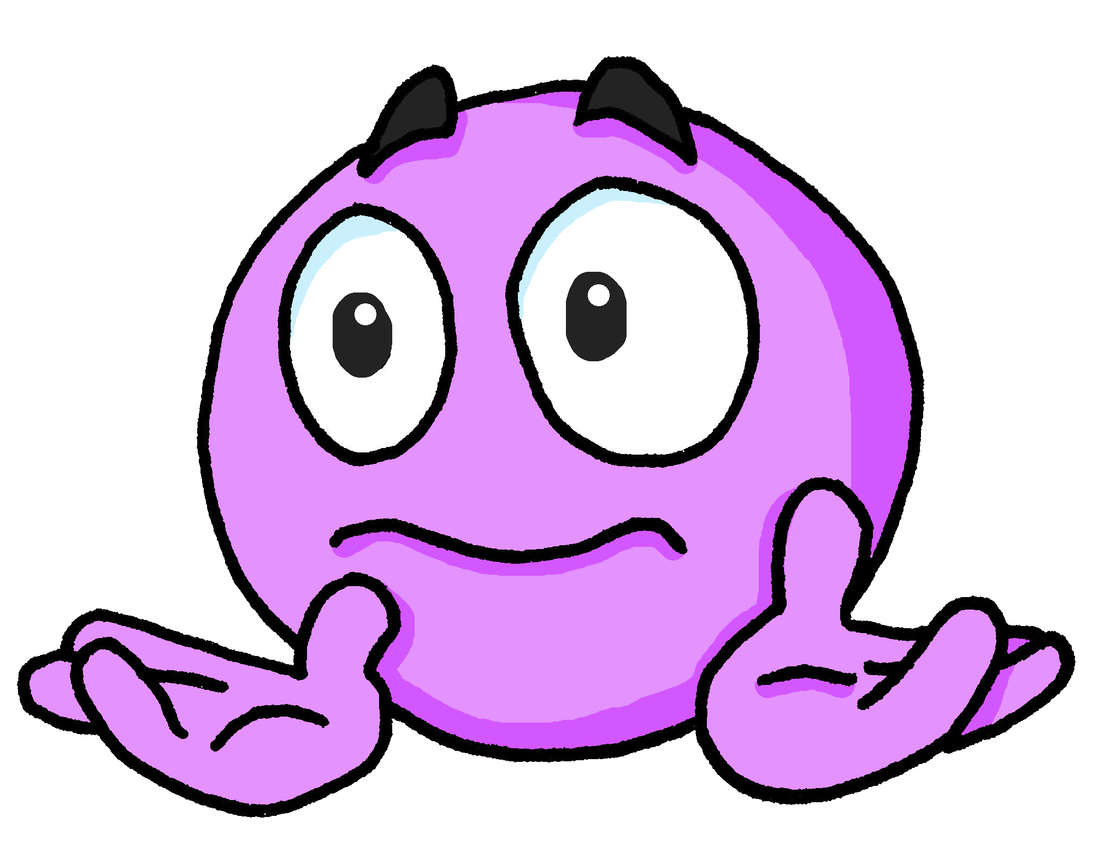
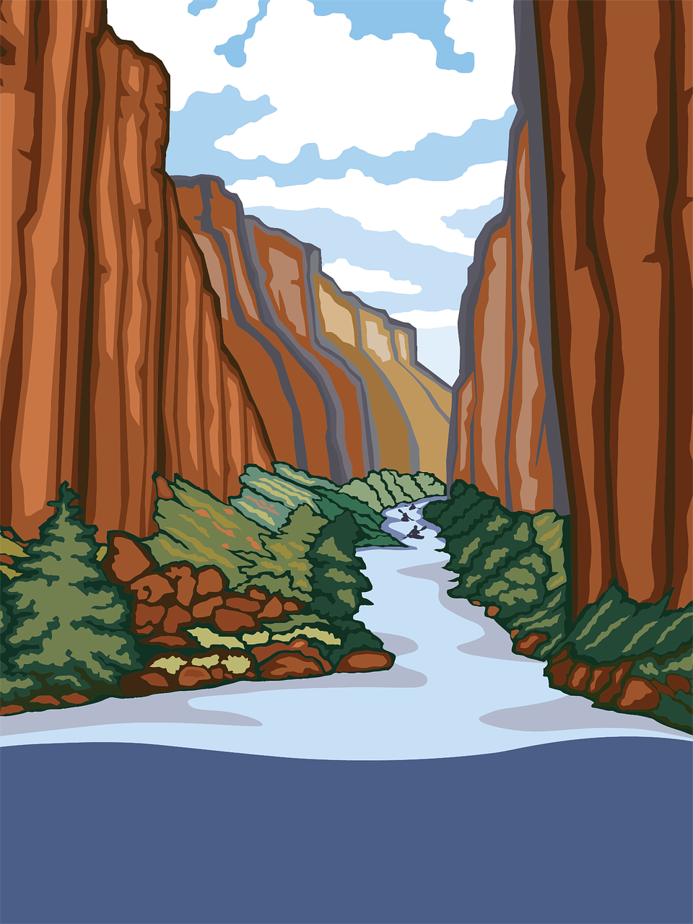
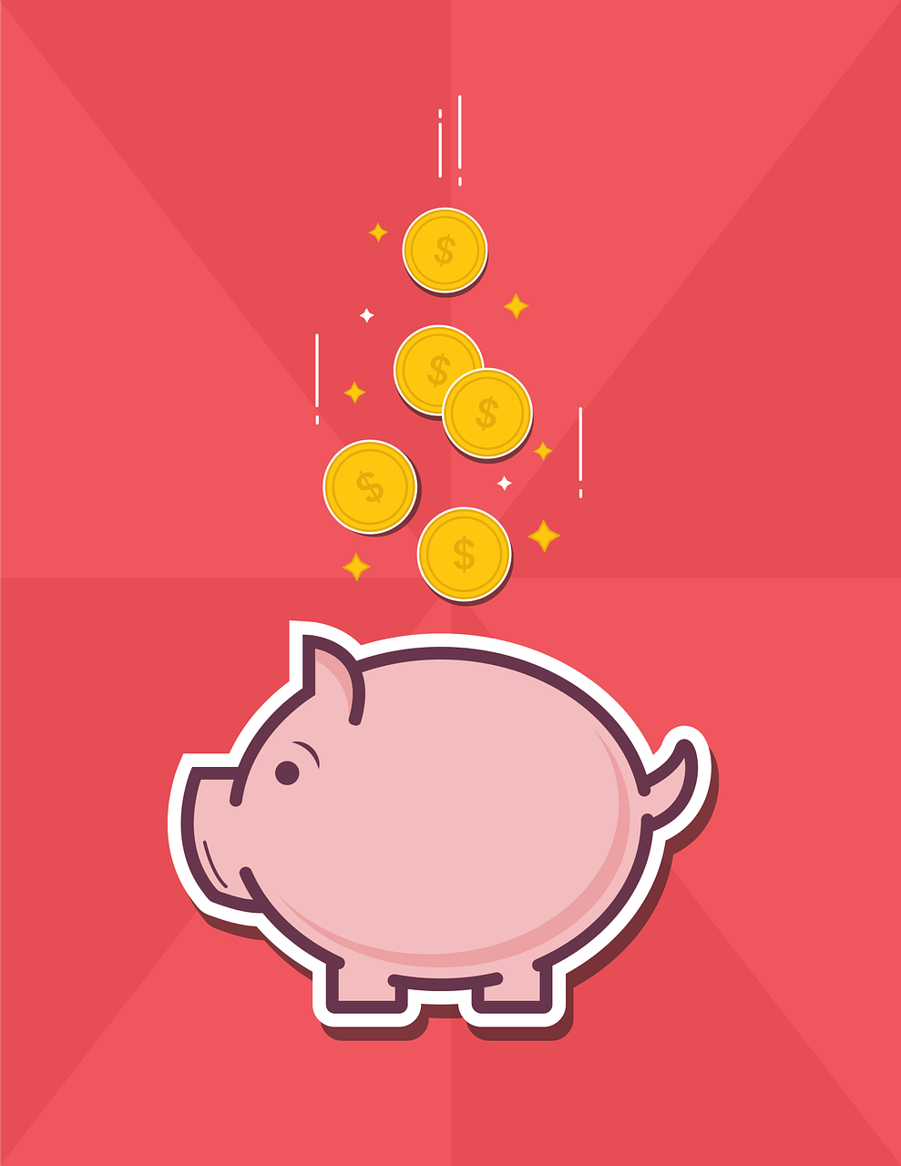
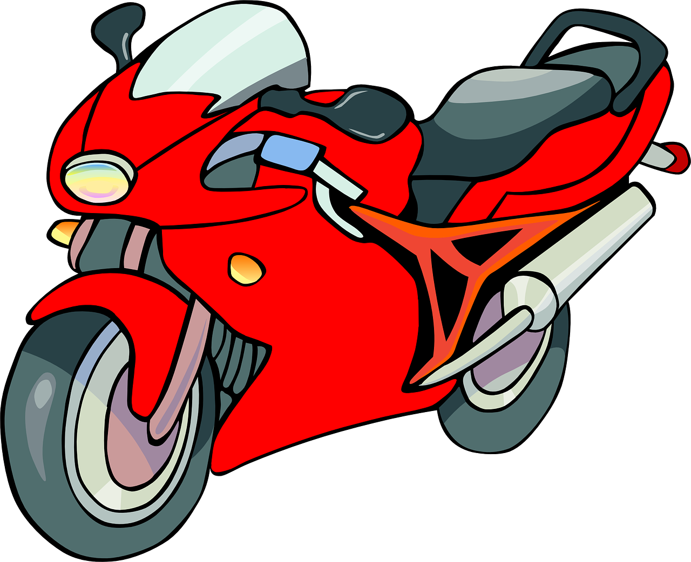
term 1 Week 5
Saying what I and others have
Jaune term 1
8
écouter
Écoute. Choose the correct end of the sentence.
1
2
3
4
5
6
C’est…
Tue
[Tuesday]
[funny]
C’est…
C’est…
[different]
C’est…
[pretty]
[indépendant]
C’est…
[young]
C’est…
[difficult]
parler
Person A. (Person B – turn to the next page.)
Start each sentence. Pronounce the –t when it’s bold, otherwise for a Silent Final Consonant.
Now your turn to listen to your partner. Do you hear –t? If so, choose and say the sentence ending which starts with a vowel.
1 | C’est… (It is …………………).
2 | C’est… (It is …………………).
3 | C’est… (It is …………………).
4 | C’est… (It is …………………).
5 | C’est… (It is …………………).
6 | C’est… (It is …………………).
1 | …difficile. | …une affiche.
2 | …un bureau. | sérieux.
3 | …une chaise. | …courageux.
4 | …vendredi. | …un lit.
5 | …dimanche. | …une idée.
6 | …curieux. | …un cheval.
C’est un lit ?
3 _____________________________
C’est une chambre ?
4 _____________________________
écrire
Écris des réponses.
C’est vendredi ?
5 _____________________________
THU
C’est un cheval ?
C’est une idée ?
1 _____________________________
6 _____________________________
C’est un lit ?
2 _____________________________
24

Slide 27
term 1 Week 5
Saying what I and others have
Jaune term 1
8
parler
Person B. (Person A on previous page.)
Listen to your partner. Do you hear –t? If so, choose and say the sentence ending which starts with a vowel.
Now you start each sentence. Pronounce the –t when it’s bold, otherwise for a Silent Final Consonant.
1 | …une chaise. | …mercredi.
2 | …différent. | aujourd’hui.
3 | …drôle. | …un cheval.
4 | …une affiche. | …joli.
5 | …une chambre. | …difficile.
6 | …important. | …lundi.
1 | C’est… (It is …………………).
2 | C’est… (It is …………………).
3 | C’est… (It is …………………).
4 | C’est… (It is …………………).
5 | C’est… (It is …………………).
6 | C’est… (It is …………………).
lire
Écris en anglais : Can you get at least 15 points?
vocabulaire
 | jeune | drôle | jolie
 | difficile | joli | prudente
 | oui | une moto | un univers
 | non | il | elle
 | une chambre | une chaise | un cheval
 | une idée | un | une
 | un bureau | une affiche | un lit
x3
x2
x1
25

Slide 28
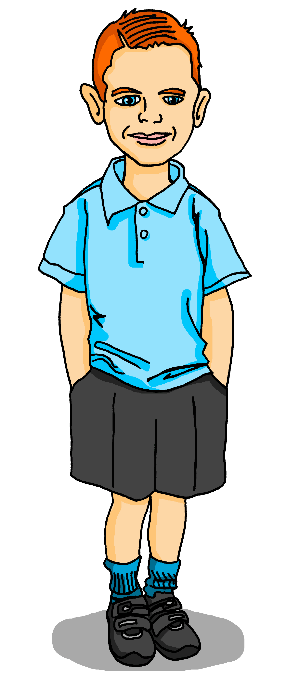
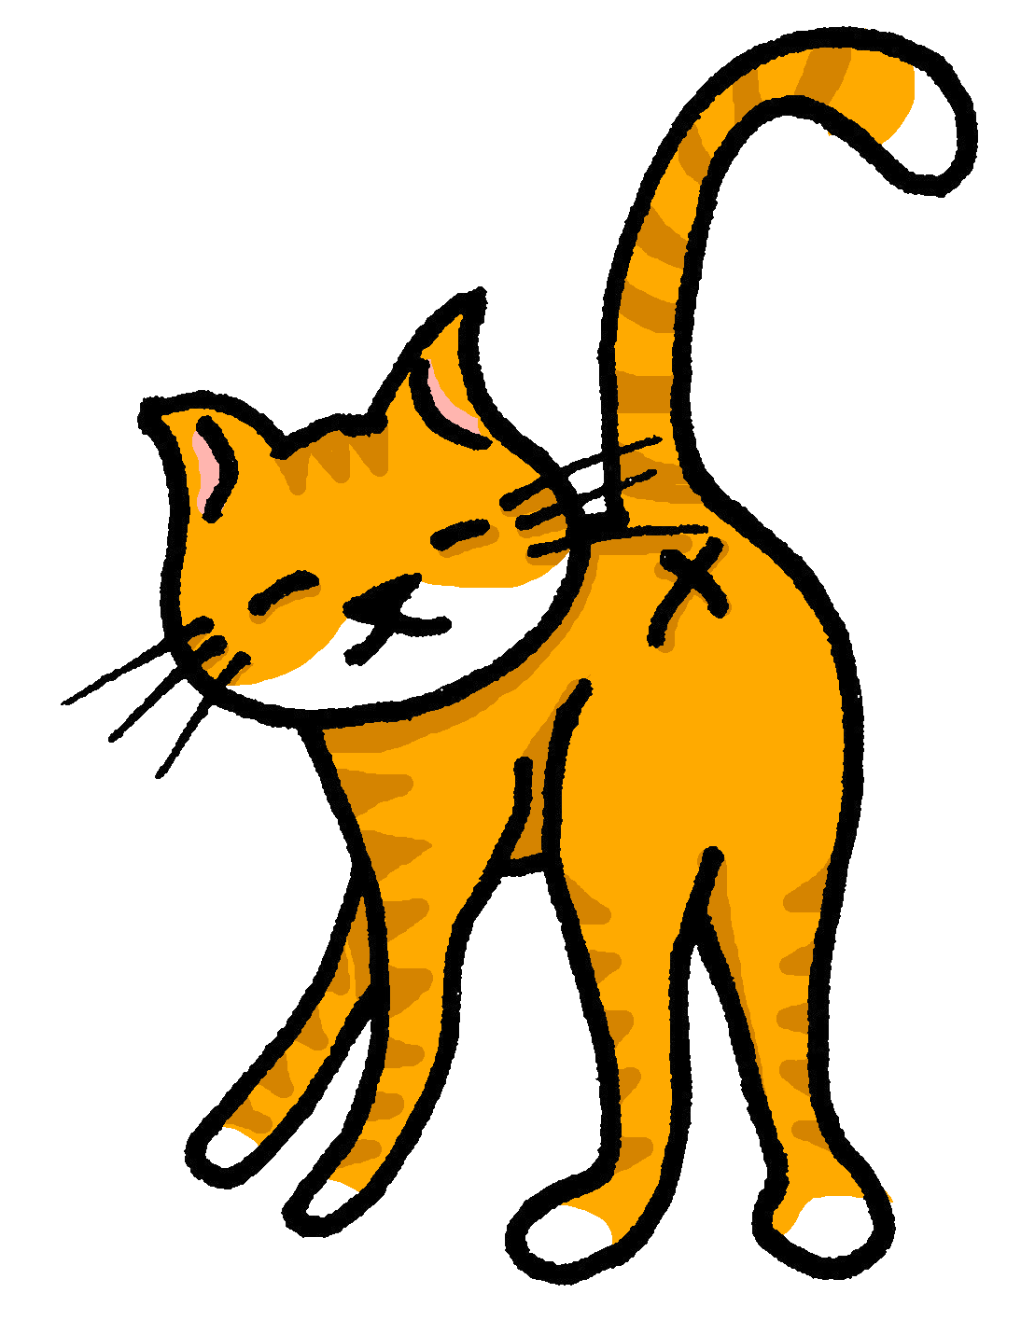
term 1 Week 5
Saying what I and others have
Jaune term 1
9
🎯
prononcer
Saying what I have and someone else has
[ch]
Voici Max, l’ami de Pierre en Angleterre!
Asking what questions
chercher
Pierre
lire
Write down the key language for this week.
avoir |  | un chat
j’ai |  | un crayon
il a |  | un dessin
elle a |  | un message
quoi
vocabulaire
Asking questions
grammaire
Remember! To change a statement into a yes/no question, raise your voice at the end.
C’est un chat.
C’est un chat ?
Non, c’est un chien.
It’s a cat.
Is it a cat?
No, it’s a dog.
To ask an information question (e.g., what?) raise your voice and put a question word at the end:
➜
It’s a cat.
➜
C’est un chat.
C’est quoi ?
What is it?
In English, we put the question words at the start.
lire
C’est ‘un’ ou ‘une’ ?
cheval
un
affiche
_________________
bureau
crayon
_________________
_________________
chat
_________________
_________________
_________________
dessin
message
_________________
chaise
_________________
26

Slide 29
term 1 Week 5
Saying what I and others have
Jaune term 1
9
Avoir [to have, having]
je becomes j’ before a vowel.
grammaire
To say I have, use j’ai.
J’ai un chat.
I have a cat.
To say he has, use il a.
Il a un chien.
He has a dog.
To say she has, use elle a.
Elle a une peluche.
She has a cuddly toy.
lire
Dans la salle de classe.
la salle de classe – classroom
C’est qui ? Pierre (je) ou Max (il) ? Complète les deux listes en anglais.
E
Il a un crayon.
Pierre (I) | Max (he)
1
j’ ai un chat.
2
j’ ai un dessin.
3
il a une chaise.
4
4 j’ ai une affiche.
5
Il a un cheval.
6
Il a un message.
écouter
C’est qui ? Pierre (je) ou Max (il) ? Écris l’objet en anglais.
 | Pierre (I) | Max (he) | anglais
1
2
3
4
5
6
27

Slide 30
term 1 Week 5
Saying what I and others have
Jaune term 1
9
écouter
Écoute. Tally the number of times you hear [ch].
écouter
lire
Écoute et lis. C’est quoi ?
1
2
3
4
5
1
2
3
4
5
6
C’est un jour.
[mardi | heureux]
C’est dans une salle de classe.
[une chaise | un chat]
C’est pour écrire.
[un lit | un bureau]
C’est un animal. C’est petit.
[un cheval | un chat]
C’est pour regarder.
[un crayon | un dessin]
C’est dans une chambre.
[un lit | un cheval]
écouter
Écoute. Qui a quoi ?
1
2
3
4
[dessin|affiche]
[chaise | message]
Pierre (I have)
 | _______________
 | _______________
 | _______________
 | _______________
Adèle (she has)
 | _______________
 | _______________
 | _______________
 | _______________
[chambre | chat]
[bureau | chaise]
5
6
7
8
[affiche | dessin]
[crayon | chaise]
[chambre| cheval]
[chat | affiche]
parler
Person A. (Person B – turn to the next page.)
Start each sentence in French. Write the English meaning of what your partner says.
Now your turn to listen to your partner. Do you hear j’ai or il a ? Say the correct noun.
 | Adèle (J’ai…) | Pierre (Il a…)
1 | …une chaise. | …un crayon.
2 | …une moto. | …un cheval.
3 | …un message. | …un chat.
4 | …une banane. | …une chambre.
5 | …une affiche. | …un bureau.
6 | …un dessin. | …une idée.
1 | I have…………………..
2 | She has………………….
3 | She has………………….
4 | I have…………………..
5 | I have………………….
6 | She has………………….
27
28

Slide 31
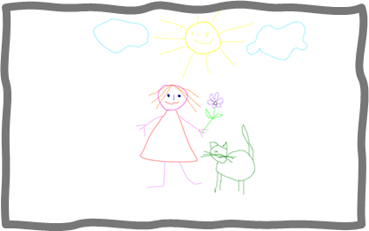
term 1 Week 5
Saying what I and others have
Jaune term 1
9
 | I have | she has
1
2
3
4
5
6
écrire
Tu es Pierre. Écris six phrases.
1 | _____________________________ .
2 | _____________________________ .
3 | _____________________________ .
4 | _____________________________ .
5 | _____________________________ .
6 | _____________________________ .
parler
Person B. (Person A – on previous page.)
Note: in Round 2, the speaker is Adèle, so Adèle = I have, Pierre = he has.
Listen to your partner. Do you hear j’ai or il a ? Say the correct noun.
Start each sentence in French. Write the English meaning of what your partner says.
 | Pierre (J’ai…) | Adèle (Ella a…)
1 | …un dessin. | …une banane.
2 | …un bureau. | …un message.
3 | …un chat. | …un cheval.
4 | …une chaise. | …un crayon.
5 | …une idée. | …un dessin.
6 | …une moto. | …une affiche.
1 | I have…………………..
2 | I have………………….
3 | He has………………….
4 | He has…………………..
5 | He has………………….
6 | I have………………….
écrire
Écris en anglais : Can you get at least 15 points?
 | aujourd’hui | lundi | c’est
 | vendredi | mercredi | jeudi
 | samedi | mardi | dimanche
 | j’ai | avoir | elle a
 | un crayon | quoi ? | il a
 | un chat | un message | un dessin
mots
vocabulaire
x2
x1
29

Slide 32
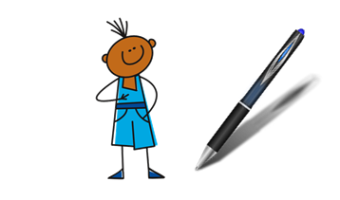
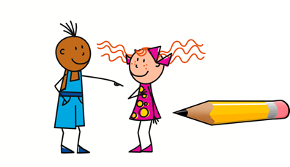
term 1 Week 5
Saying what I and others have
Jaune term 1
10
🎯
prononcer
Talking about having
[on]
[on] is another nasal vowel like [an|en].
[un] is nasal before a consonant and at the end of words.
Asking yes/no questions
When you say a nasal vowel, air passes through your nose as well as your mouth.
Non !
lire
Write down the key language for this week.
vocabulaire
tu as |  | où
question |  | dans |  | sous
réponse |  | sur
Avoir [to have, having]
je becomes j’ before a vowel.
grammaire
To say I have, use j’ai.
J’ai un stylo.
I have a pen.
To say you have, use tu as.
Tu as un crayon.
You have a pencil.
To ask a yes/no statement, just make your voice go up at the end:
Tu as un livre ?
Do you have a book?
écouter
C’est qui ? Pierre (je) ou Max (tu) ? Écris l’objet en anglais.
 | Pierre (I) | Max (you) | anglais
1
2
3
4
5
6
30

Slide 33
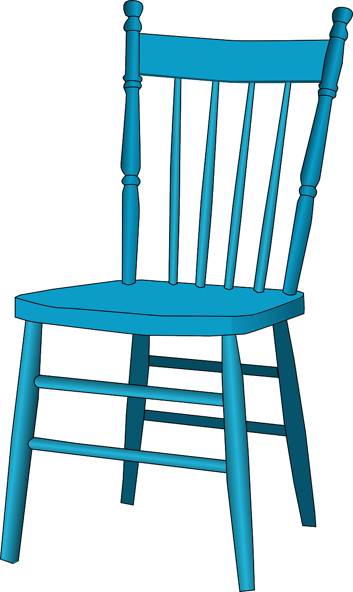
term 1 Week 5
Saying what I and others have
Jaune term 1
10
lire
Pierre and Max exchange information about their homes.
C’est qui ? Pierre (je) ou Max (tu) ? C’est une question ou une phrase ?
I|you | ? | . | anglais
J’ai une question.
J’ai un univers sur une affiche.
Tu as une réponse.
J’ai une banane sur un bureau ?
Tu as un dessin sur une chaise ?
Tu as un chat sous un dessin ?
lire
‘I’ (Pierre) or ‘he’ (Max)
where (in English)
Qui a quoi ? C’est où ?
1. J’ai un chat sous un lit.
2. Il a une chaise sous un bureau.
3. Il a un message sur une chaise.
4. J’ai un dessin sur un bureau.
5. J’ai une moto sur un lit.
6. Il a une banane sur une chaise.
7. J’ai un message sur un bureau.
8. Il a un chat sur une affiche.
écouter
Écoute. Pierre parle. Qui a quoi ? C’est où ?
 | I | He | What? | Where?
1
2
3
4
5
6
31

Slide 34
term 1 Week 5
Saying what I and others have
Jaune term 1
10
écrire
Écris en anglais : Can you get at least 15 points?
 | midi | parler | écouter
 | un univers | lire | écrire
 | courageuse | sérieux | curieux
 | mercredi | mardi | heureuse
 | sur | une question | une réponse
 | dans | sous | où ?
 | avoir | j’ai | tu as
mots
x3
vocabulaire
x2
x1
écrire
Écris en francais : Can you get at least 15 points?
 | Thursday | Saturday | Wednesday
 | Friday | Sunday | Tuesday
 | it is | today | Monday
 | a message | a drawing | a pencil
 | she has | what? | a cat
 | to have, having | I have | he has
x2
x1
32

Slide 35
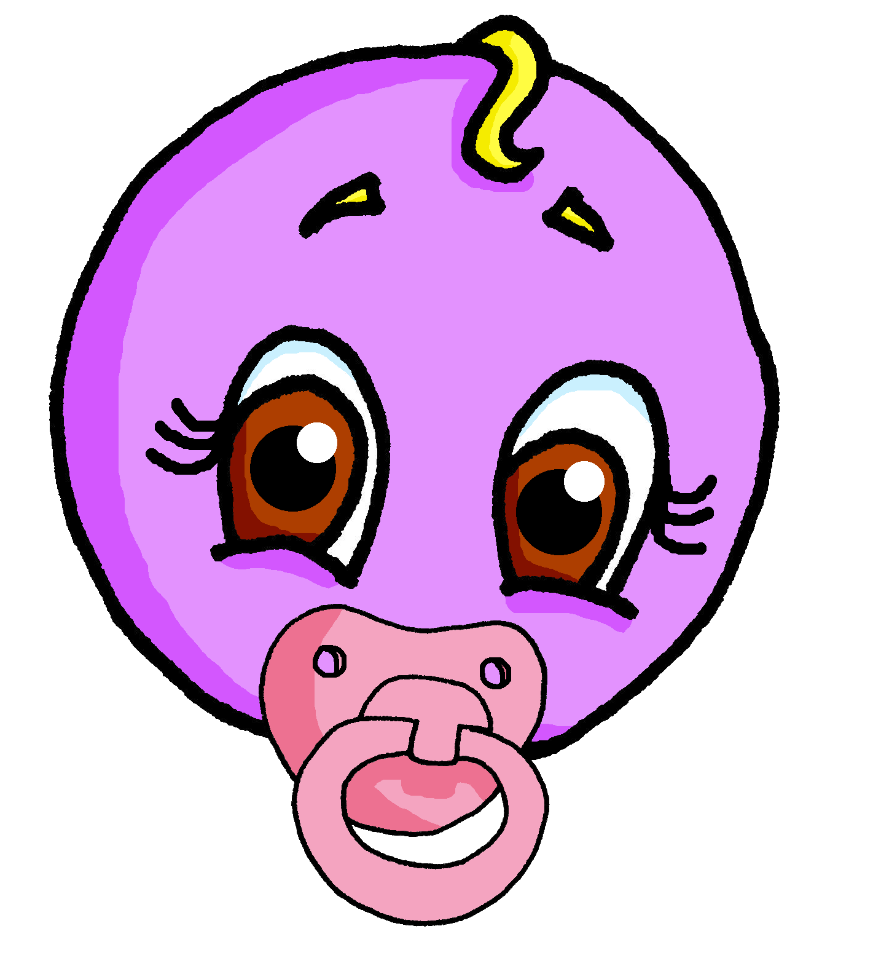
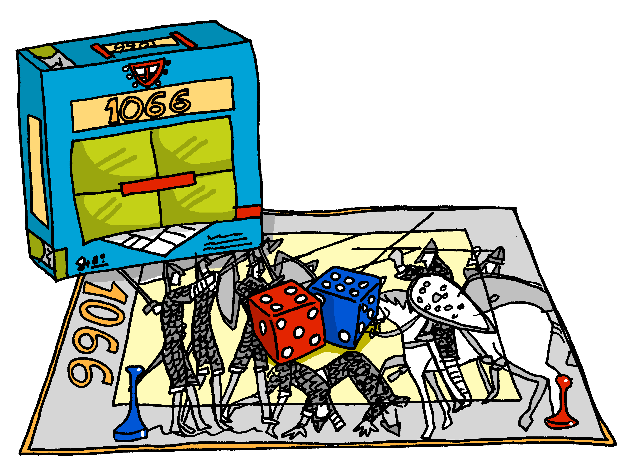
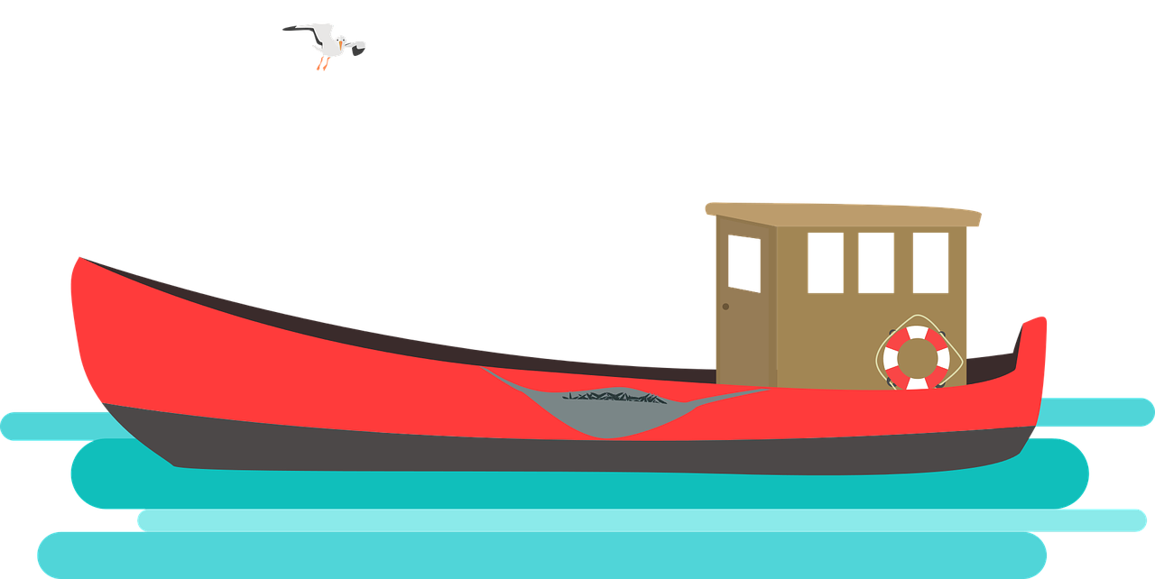
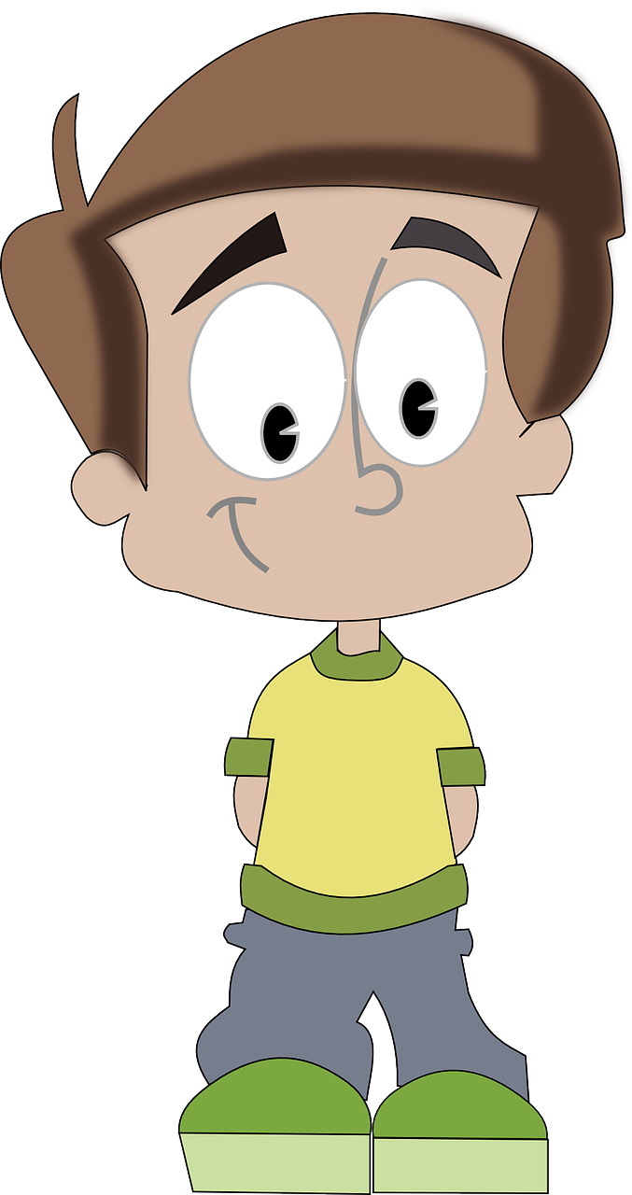
term 1 Week 5
Saying what I and others have
Jaune term 1
11
🎯
prononcer
écouter
Reading (aloud) a story in French
[au/eau/o]
Écoute. C’est [au/eau/o] ou [eu] ?
Talking about having and being
[un] is nasal before a consonant and at the end of words.
 |  | (e)au | eu |  |  | (e)au | eu
1 |  |  | p | 6
2 |  |  |  | 7
3 |  |  |  | 8
4 |  |  |  | 9
5 |  |  |  | 10
[left]
gauche
lire
Write down the key language for this week.
(pour) moi |  | idéal
(pour) toi |  | de
carte |  | pour
vocabulaire
Avoir [to have, having]
Être [to be, being]
Tu _____ - you have
Il _____ - he has
Elle _____ - she has
Tu _____ - you are
Il _____ - he is
Elle _____ - she is
écouter
Écoute. C’est a(s) ou es(t) ? C’est A ou B ?
 | have | are has | is | A | B
1 | Tu as | Tu es | ici | un crayon
2 | Tu as | Tu es | une idée | absent
3 | Il a | Il est | idéal | un lit
4 | Il a | Il est | Une chambre | là
5 | elle a | elle est | un bureau | idéale
6 | elle a | elle est | une affiche | présente
7 | tu as | tu es | ici | une chaise
8 | tu as | tu es | présent | une moto
33

Slide 36
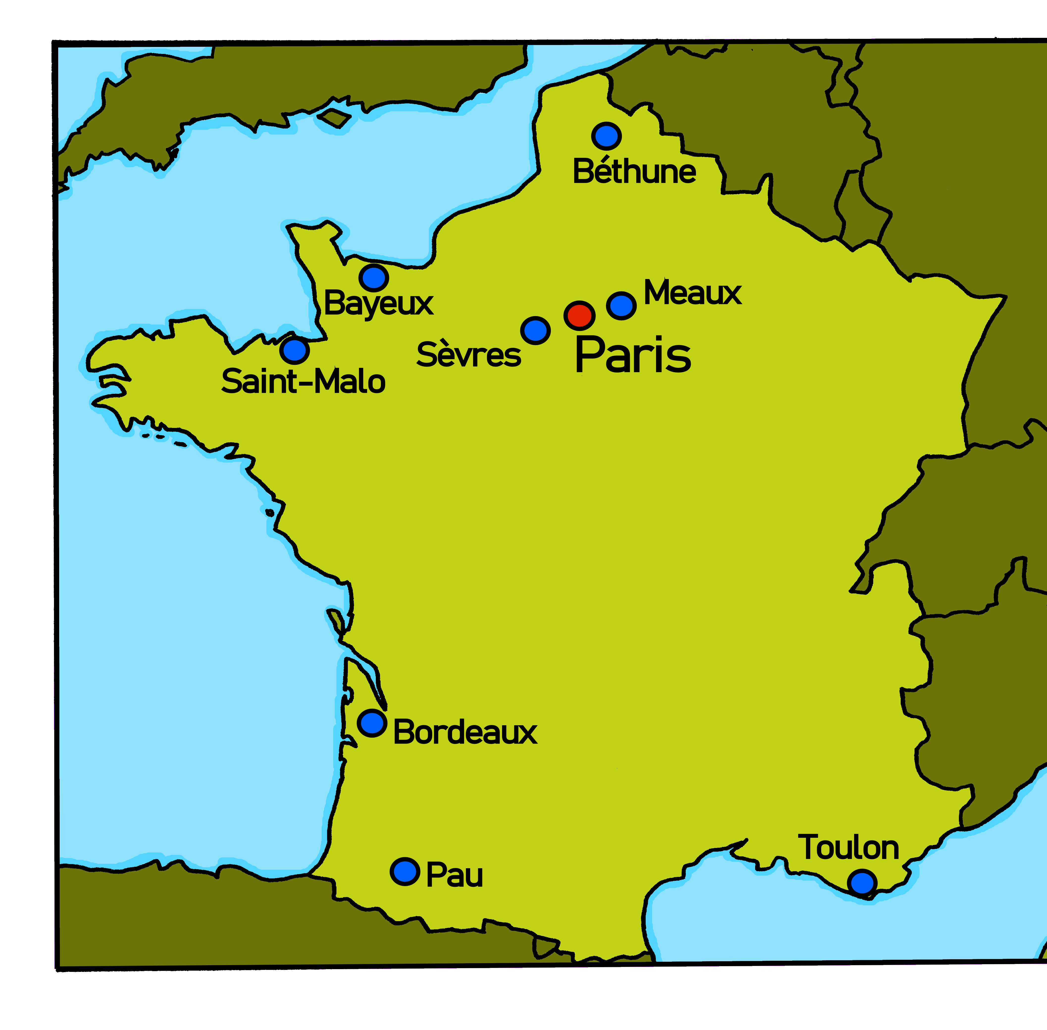
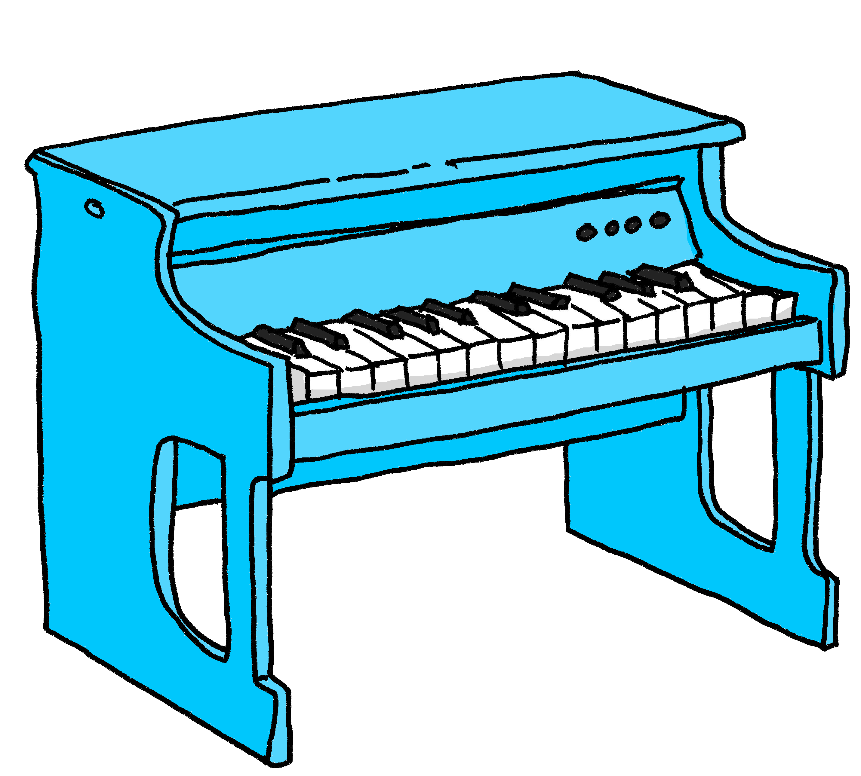
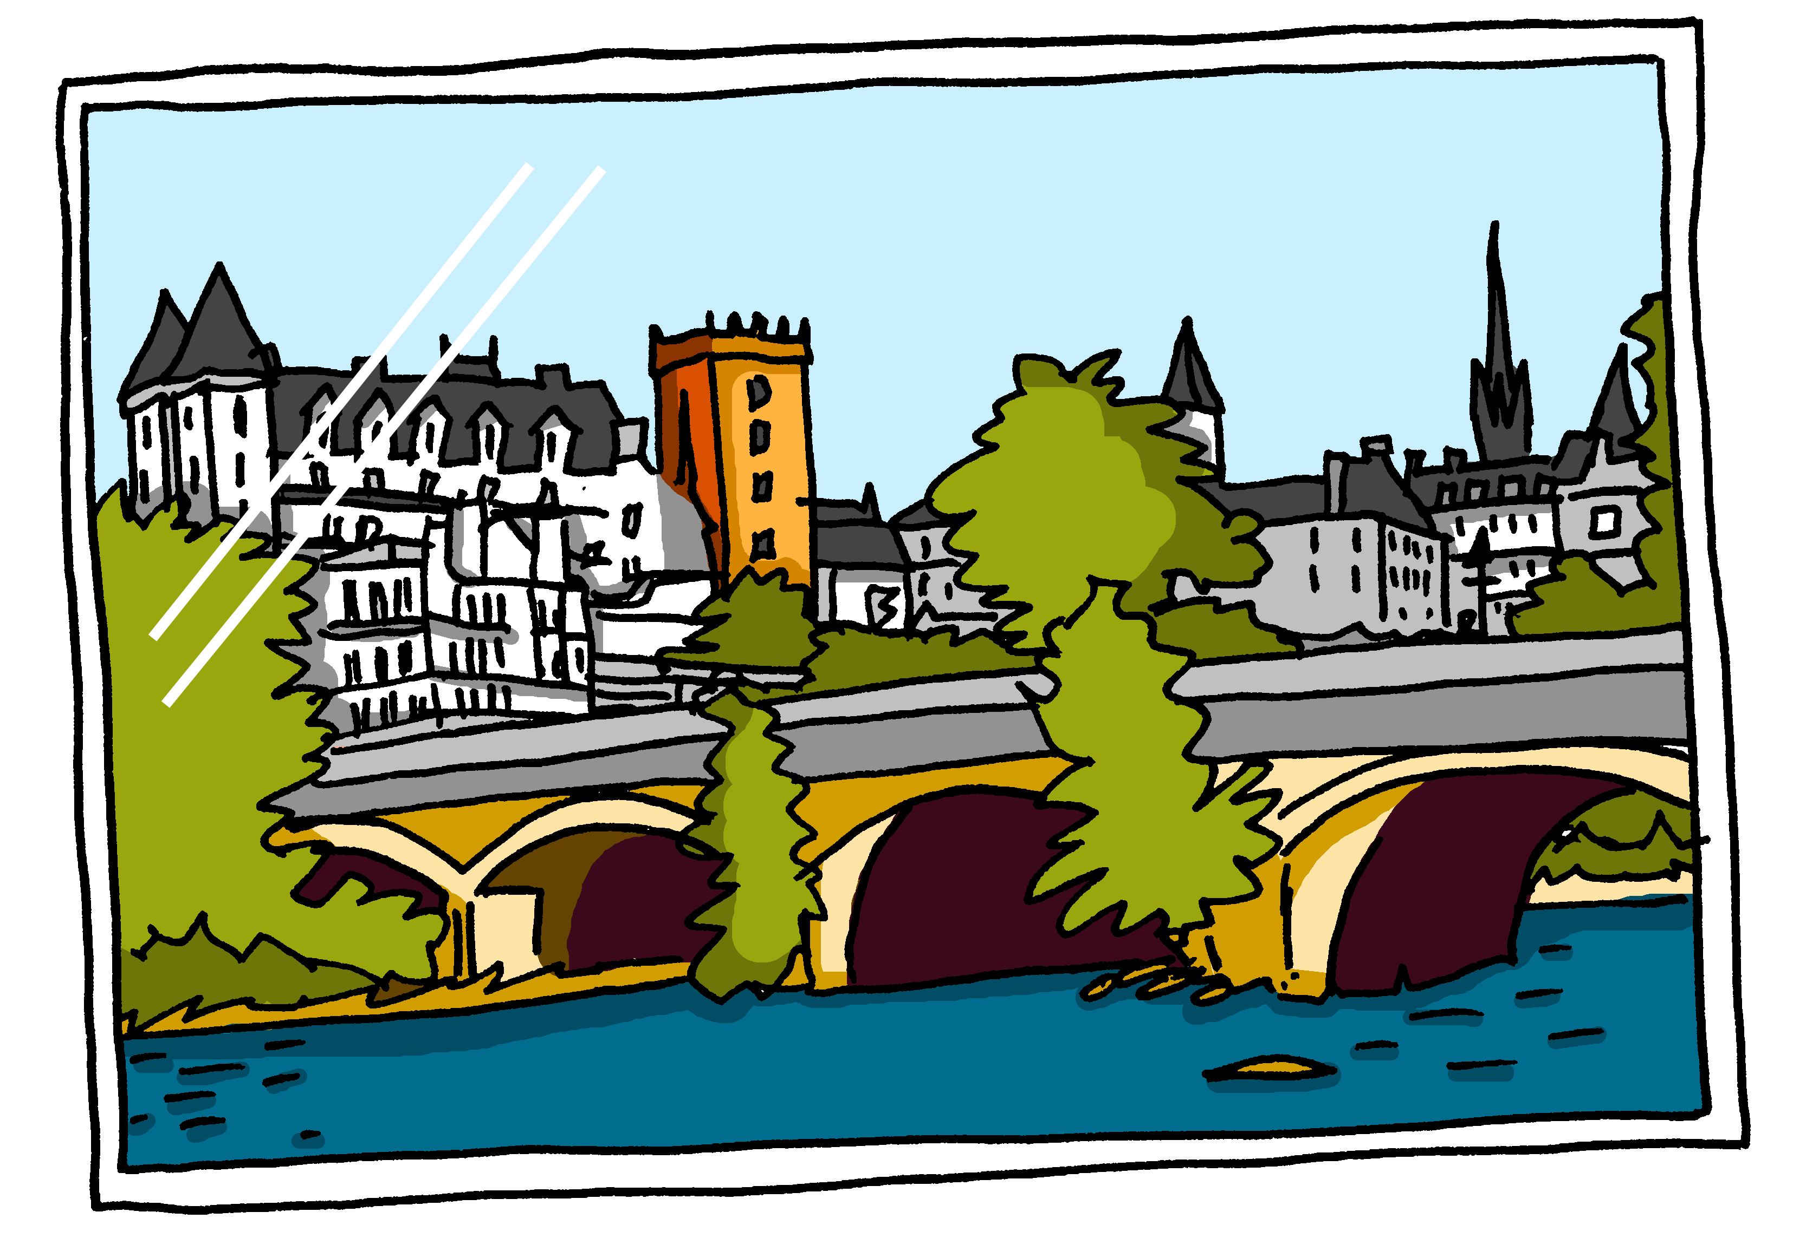
term 1 Week 5
Saying what I and others have
Jaune term 1
11
parler
Person A. (Person B – turn to the next page.)
Personne A
1)
2)
3)
4)
5)
6)
Personne A
………………….a message.
………………….a poster.
…………………a bed.
………………….a room.
…………………..a chair.
………...............a drawing.
une lune – a moon
[un] is nasal before a consonant and at the end of words.
8
1
Mathieu
3
7
Laval
2
4
6
Parle. C’est quoi ?
Puis, écoute et vérifie.
parler
5
1. C’est Mathieu de Bayeux.
5. C’est une photo de Pau.
vérifie - check
2. C’est un cheval de Laval.
6. C’est un crayon de Toulon.
3. C’est un piano de Saint-Malo.
7. C’est une moto de Meaux.
4. C’est un bureau de Bordeaux.
8. C’est une lune de Béthune.
écrire
Écris en francais : Can you get at least 15 points?
mots
 | to speak | midday | a universe
 | to listen | to write | to read
 | serious (f) | Friday | Wednesday
 | brave (m) | curious (f) | happy (m)
 | on (top of) | to have, having | under(neath)
 | an answer | where? | in
 | I have | you have | a question
vocabulaire
x3
x2
x1
34

Slide 37
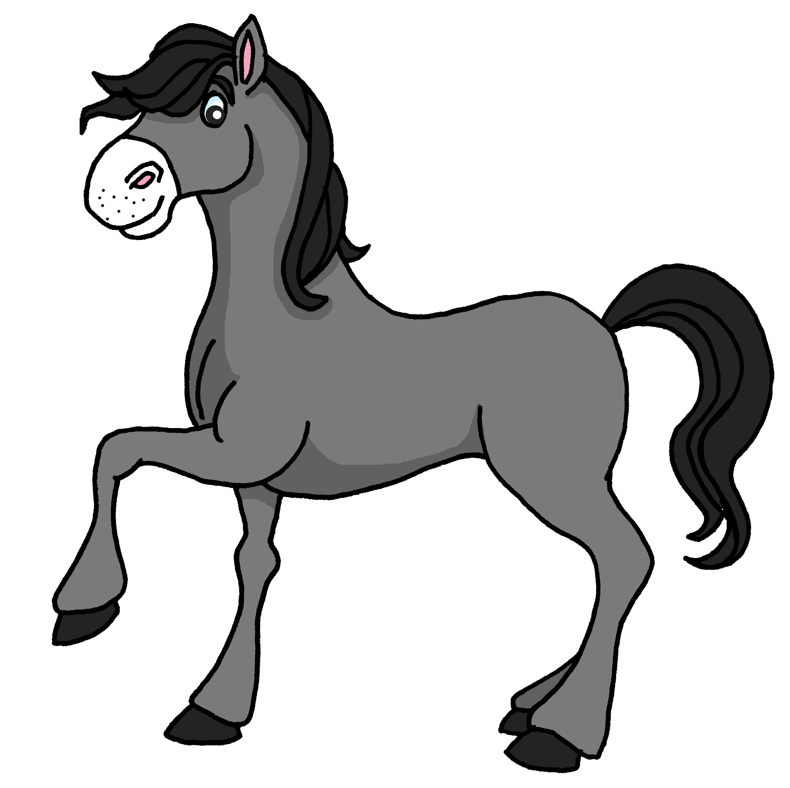
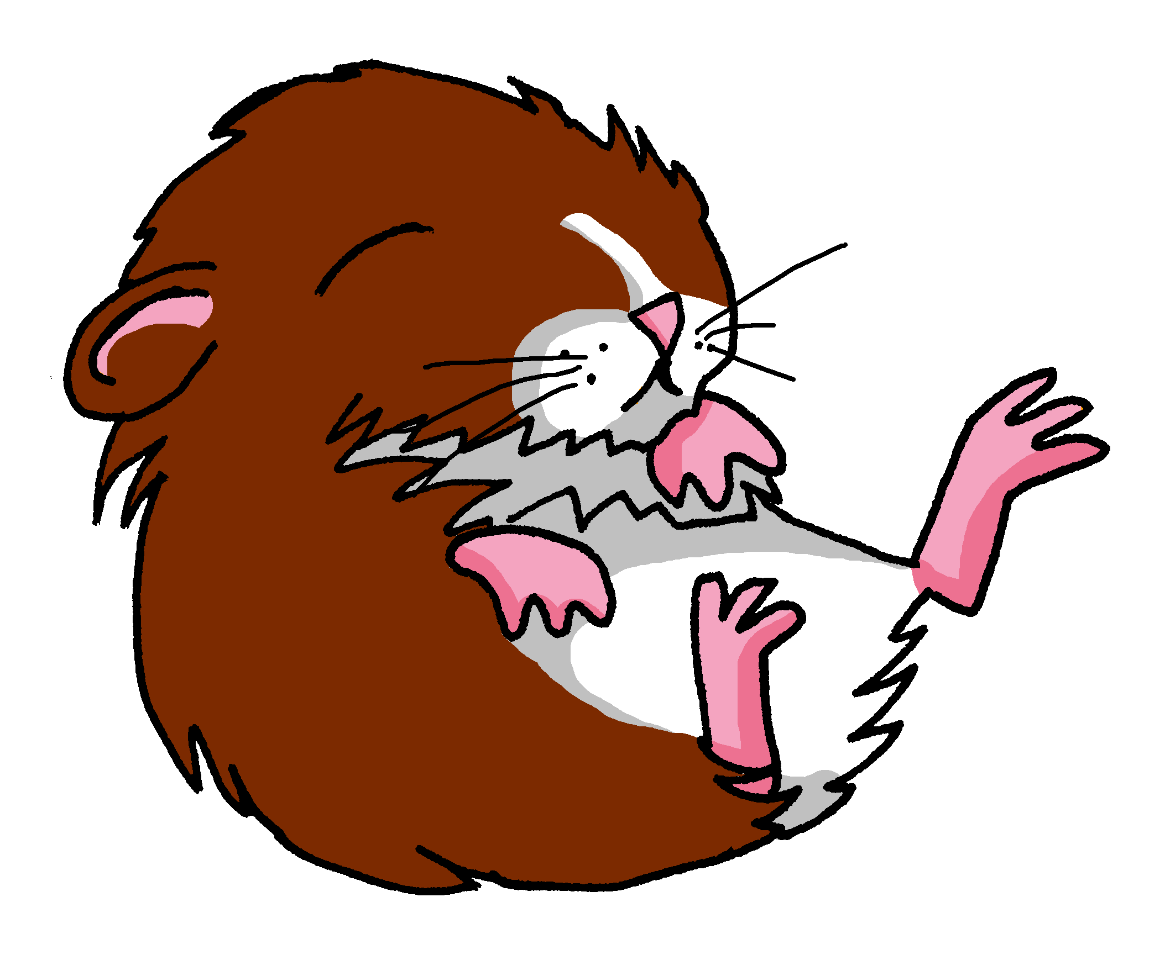
term 1 Week 5
Saying what I and others have
Jaune term 1
11
parler
Person B. (Person A – on previous page.)
Personne B
1)
2)
3)
4)
5)
6)
Personne B
…………………. a horse.
…………………. a pencil.
………………… a card.
…………………. a cat.
………………….. a desk.
……….............. a motorbike.
[un] is nasal before a consonant and at the end of words.
écouter
Écoute. Écris l’objet en français en en anglais.
________________________
________________________
________________________
________________________
________________________
________________________
________________________
________________________
écrire
Écris en français : Can you get at least 15 points?
mots
 | Hi! | Mrs, (Miss) teacher | Hello!
 | I am | he is | Mr, Sir (teacher)
 | a bedroom | a chair | a desk
 | a (m) | a (f) | an idea
 | ideal (f) | you have (singular) | she has
 | for | for me | for you
 | a card | ideal (m) | from
vocabulaire
x3
x2
x1
35

Slide 38
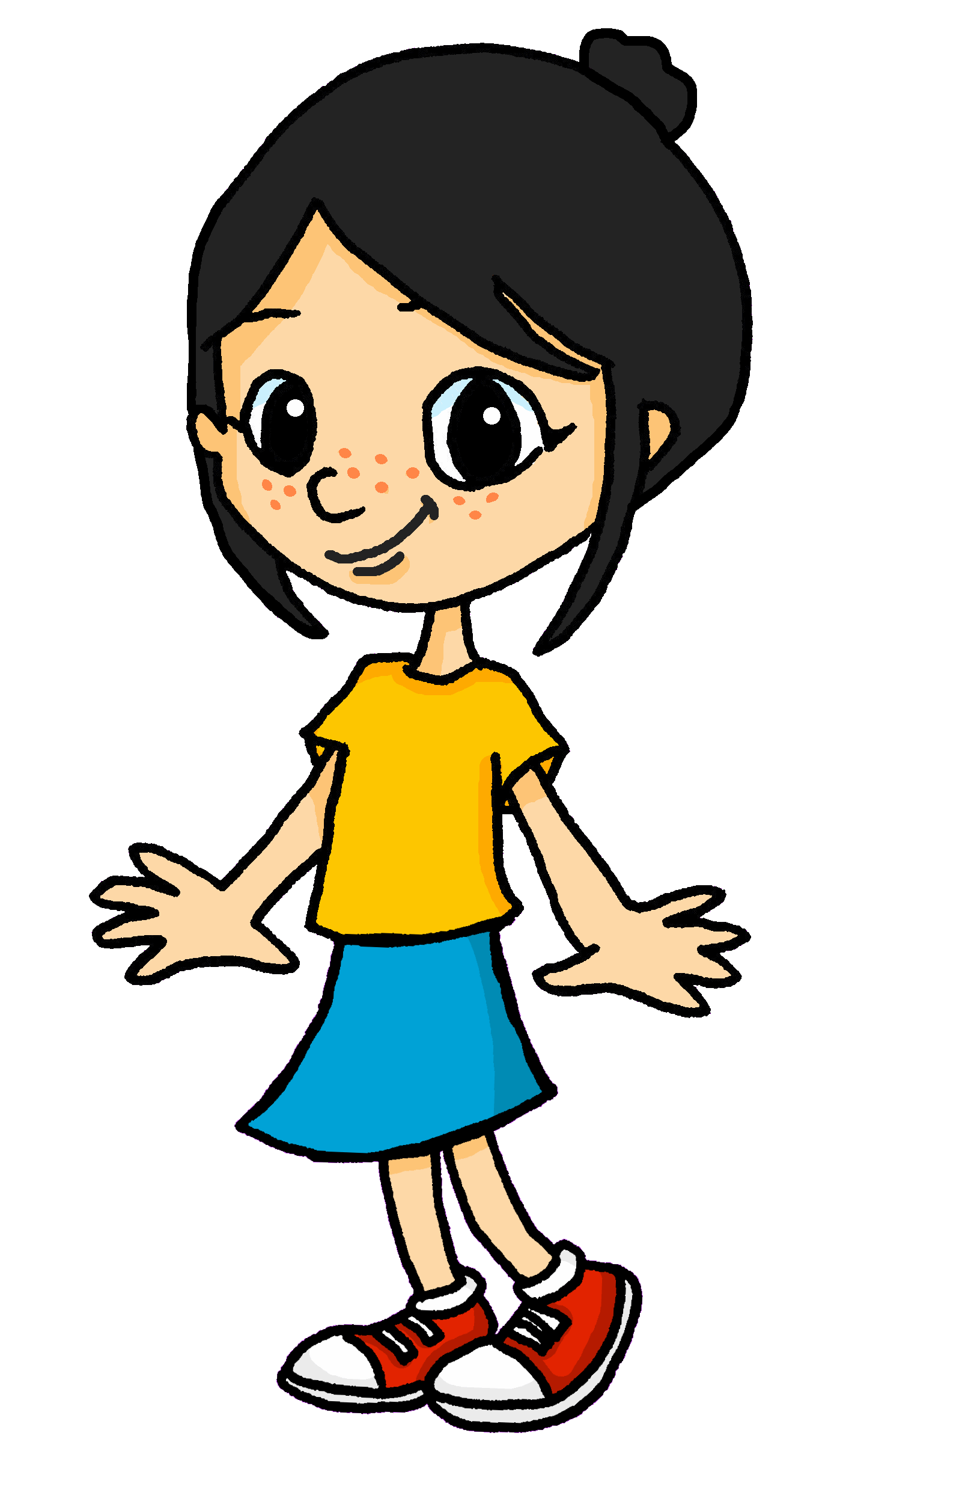
term 1 Week 5
Saying what I and others have
Jaune term 1
12
🎯
prononcer
Chaque jour, Maurice a une carte pour un ami ou une amie.
Aujourd’hui, c’est lundi.
Il a un ballon pour Manon.
Reading (aloud) a story in French
[ou]
[un] is nasal before a consonant and at the end of words.
Asking what? questions
[we]
nous
lire
Write down the key language for this week.
chaque |  | un jour
Questions with quoi
grammaire
Remember! To ask a ‘what’ question, use quoi at the end:
C’est quoi ?
Remember to make your voice go up at the end.
➜
What is it? (literally, it is what?)
To ask ‘what’ he or she has:
➜
Il a quoi ?
What does he have? (literally, he has what?)
➜
What does she have? (literally, she has what?)
Elle a quoi ?
écrire
Complète la conversation.
- Manon, elle __ ______ ? - _____ __ un ballon.
- Charlotte, ______ __ ______ ? - ______ __ un cochon.
- Lulu, _____ __ ______ ? - _____ __ une tortue.
- Philo, ______ __ ______ ? - _____ __ un bateau.
- Léo, __ __ ______ ? - __ __ un banjo.
- Laurent, __ __ ______ ? - Il a un éléphant.
- Mathieu, __ __ ______ ? - __ __ un jeu.
35
36

Slide 39
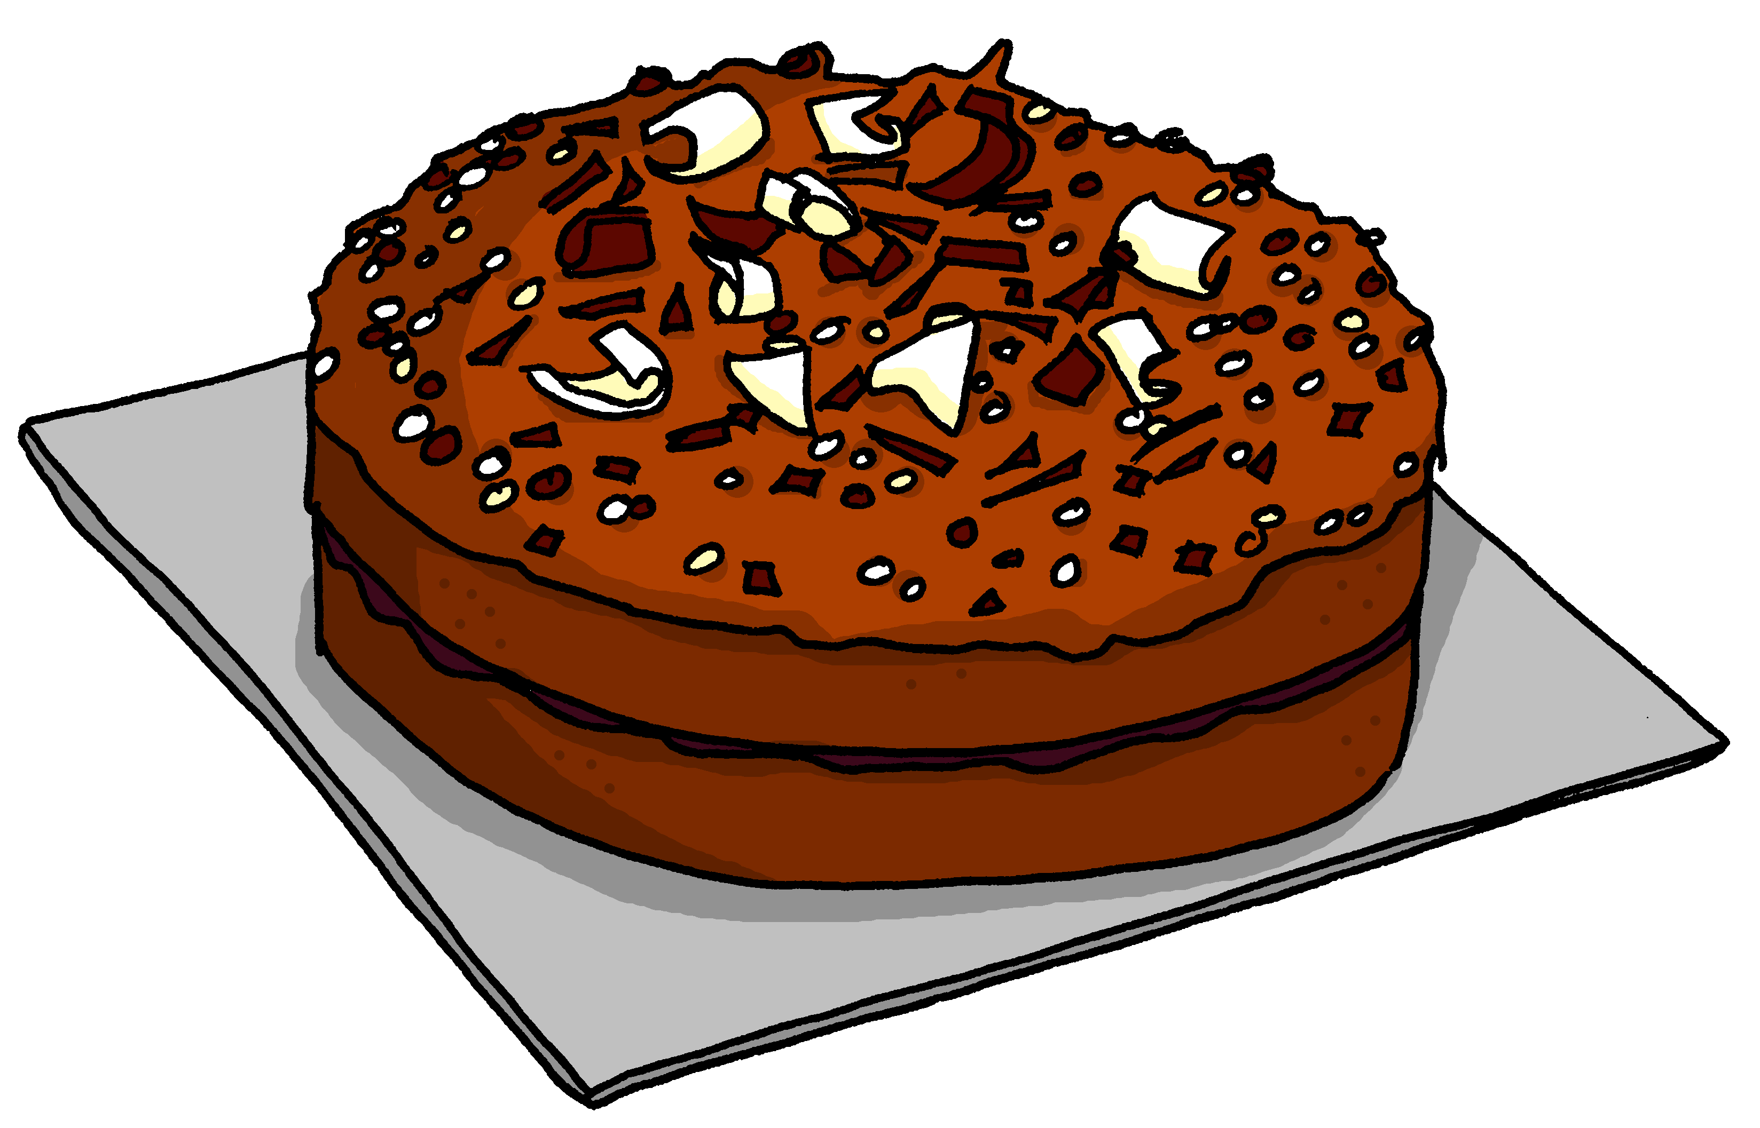
term 1 Week 5
Saying what I and others have
Jaune term 1
12
Now say the words. Your partner will check.
écouter
A. Écoute et écris. C’est [ou] ou [au] ?
1
2
3
4
g â t e a u
c o u p e r
c h a u d
t o u r n e r
_ _
_ _
_ _
_ _
5
6
7
8
é p a u l e
o u b l i e r
p o u l e t
c h o u
_ _
_ _
_ _
_ _
9
10
11
12
c a d e a u
d r a p e a u
j a u n e
d o u z a i n e
_ _
_ _
_ _
_ _
lire
Eugénie range* sa chambre. Elle écrit une liste.
Lis la liste. C’est ‘I have’ (Eugénie) ou ‘she has’ (Léa) ?
Elle a un bureau.
J’ ai un lit.
J’ ai un chat.
Elle a une chaise.
J’ ai un crayon.
J’ ai un dessin.
Elle a une affiche.
*ranger – to tidy, put away
1
2
I have… | She has…
3
4
5
6
7
écouter
Écoute. Écris l’object en anglais sur la bonne liste.
la bonne liste – the correct list
37

Slide 40
term 1 Week 5
Saying what I and others have
Jaune term 1
12
écouter
lire
Noël – Christmas
pas encore – not yet
Écoute et lis la conversation. Complète en anglais.
[un] is nasal before a consonant and at the end of words.
Salut Léa, ça va ?
Hi Léa, __________________?
Tu as aussi une liste pour Noël*,
oui ?
______ also ______ a list for Christmas, _____?
Non !?! Oh, pas encore* !
No!?! Oh, not yet!
Mais tu as une carte pour
Maman ? Bien.
_____ you have ___ __________ _______ mum? ________.
Elle a une carte pour toi, aussi !
_____ ________ a card for _____, _________!
Moi, j’ai une carte pour Papa ! ☺
_______, ___ _______ a __________ _______ _______! ☺
écrire
Écris en français : Can you get at least 15 points?
mots
 | yes | no | Goodbye!
 | well, good | how’s it going? | bad, badly
 | she has | you have | what ?
 | I have | to have, having | he has
 | Friday | Saturday | Sunday
 | Tuesday | Wednesday | Thursday
 | a day | each, every | Monday
vocabulaire
x3
x2
x1
38

Slide 41
term 1 Week 5
Saying what I and others have
Jaune term 1
13
écouter
Écoute et complète. Puis, lis et chante.
Une chanson : Noёl Jazz
Noël, c’est comme un rythme de jazz,
ça commence tout doucement
on n’entend que la contrebasse
comme le cœur d’un petit enfant.
_ _
_ _
_ _
_ _
_ _
_ _
comme – like | commencer – to start
doucement – quietly |on n’entend que – you only hear la contrebasse – double bass |le cœur – heart
le Noёl - Christmas
écouter
Et sur ce rythme là : Noël
Chantez tous avec moi, Noël,
Chantez, chantez tout bas,
Noël, Noël.
_ _
_ _
_ _
_ _
chanter – to sing tous – everyone, all avec – with | tout bas – very low
39

